Slide 1
— Prophetische Texte —
Dan 2,7,9, Mt 24, Off
Thomas Jettel
Juli 2015
Neuwied-Urbauch

Slide 2
Achtung: Die Folien zur Off sind nicht schön geordnet. Bitte um Verständnis. Danke
jettel@hispeed.ch

Slide 3
1. Teil: Dan 2 u 7 u. 9

Slide 5
Daniel - historischer Rahmen
Medo-Persisches Weltreich 539-333
Babylonisches Weltreich 605-539
Kyrus, Perser
Nebukadnezar
Belsazar
Darius, Meder
605 v. C.
539 v. C.

Slide 6
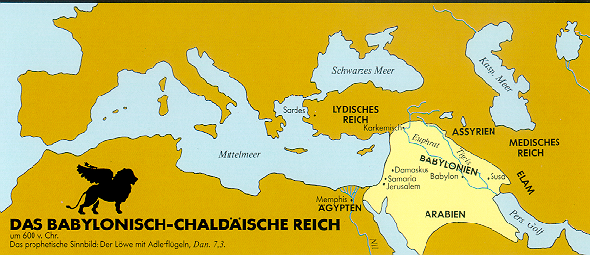
1. Babylonisches Reich 605-539 vC
2,38: „du bist das Haupt aus Gold“
Notes:
Charakter:
- absolute Herrschaft - Bsp. Daniel 2 und 3
- völlig überlegenes Reich:
- Gold
- Haupt
- Löwe
- Adlerflügel

Slide 7
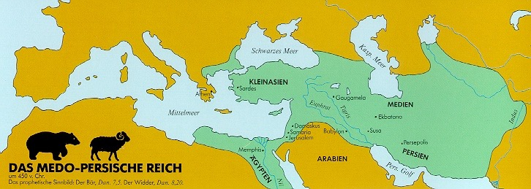
2. Medo-Persisches Reich 539-333
2,39: „Und nach dir wird ein anderes Königreich aufstehen, niedriger als du, ..“
Notes:
Charakter:
- der Glanz war weniger - Silber
- zweigeteiltes Reich (2 Arme, auf der einen Seite aufgerichteter Bär, Widder mit zwei ungleichen Hörner)
- Meder - weniger stark
- Perser - der stärkere Teil
- die Herrscher konnten nicht mit der Willkür eines babilonischen Königs regieren. Einmal vergebene Gesetze konnten nicht rückgängig gemacht werden: - Daniel 6 - medische König Darius
- Esther - König Ahasveros
- schwerfälliges, jedoch kräftiges Reich: Bär

Slide 8
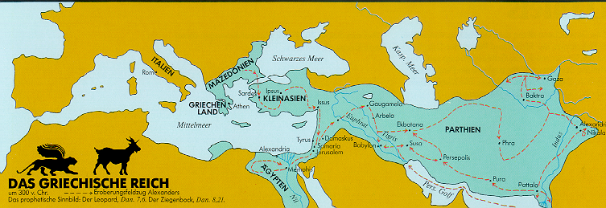
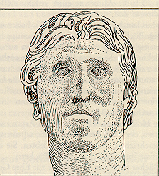
3. Das Makedonische Reich 333-323
39 „– und ein anderes, drittes Königreich, aus Bronze, das über die ganze Erde herrschen wird.“
Dan 11,2E-4: „das Königreich Griechenland: ³ Ein tapferer König wird aufstehen, und er wird mit großer Macht herrschen und nach seinem Gutdünken handeln.“
Notes:
- der Glanz war nur von kurzer Zeit: Bronce
- Unter Alexander dem Grossen innerhalb ca. 10 Jahren die gesamte bekannte Erde erobert
- abrupter Tod Alexanders mit ca. 33 Jahren
- Charakter:
- sehr schnell und behende (Lenden, Sitz der Sprungkraft; Leopard als schnellstes Raubtier, mit Flügeln wobei diese schon auf die 4-teilung hindeuten)

Slide 9
4. Ein geteiltes Reich nach Alexander
2,40 „Ein viertes Königreich aber wird stark sein wie Eisen, deshalb weil das Eisen alles zermalmt und zerschlägt; und wie das Eisen, das alles zertrümmert, wird es alle jene zermalmen und zertrümmern.“
Dan 11,4-5: „Und sobald er aufgestanden ist, wird sein Königreich zertrümmert werden und nach den vier Winden des Himmels hin zerteilt werden, aber nicht für seine Hinterbliebenen und nicht entsprechend der Macht, mit der er geherrscht hat, denn sein Königreich wird zerstört und anderen zuteil werden, unter Ausschluss von jenen. ⁵ Und es wird mächtig werden der König des Südens (Ptolemaius I), und einer von seinen Obersten (Seleukus I), der wird über ihn hinaus mächtig werden und wird herrschen. Seine Herrschaft wird eine große Herrschaft sein.“
Notes:
Charakter:
- Eisen als härtestes (damals bekanntes) Metall: unbarmherzig in den Eroberungen und Unterjochung
- Schenkel: kraftvoll
- ohne Versinnbildlichung wird das Reich als furchtbar und schreckenerregend geschildert (7.7)
- Pompejus unterjochte 63 v. Chr. Israel der römischen Herrschaft

Slide 10
4. Ein geteiltes Reich nach Alexander
2,41-43: „Und dass du die Füße und die Zehen teils aus Töpferton und teils aus Eisen gesehen hast: es wird ein geteiltes Königreich sein; aber von der Festigkeit des Eisens wird in ihm sein, weil du Eisen mit lehmigem Ton vermischt gesehen hast. Und die Zehen der Füße, teils aus Eisen und teils aus Ton: großenteils wird das Königreich stark sein, und teils wird es zerbrechlich sein. Dass du das Eisen mit lehmigem Ton vermischt gesehen hast: sie werden sich durch Menschensamen mischen, aber aneinander haften werden sie nicht, gleichwie Eisen sich mit Ton nicht vermischt.
11,6: "Und nach Ende von Jahren werden sie (Ägypten mit Seleukus von Syrien) eine Allianz schließen und die Tochter des Königs des Südens (Bernice) wird kommen zu dem König des Nordens, um eine Ausgleichung zu machen, aber sie wird die Macht nicht behalten, und er wird nicht bestehen noch seine Macht; und sie wird dahingegeben werden samt ihrem Gefolge und ihrem Vater und dem, der sie gestützt hat … 17 Und richten wird er (der König des Nordens) sein Angesicht darauf, zu kommen mit der Heeresmacht seines ganzen Reichs, und Schlichtung wird er mit ihm (dem König des Südens) zuwege bringen und die Tochter der (königlichen) Frauen (Mutter u. Großmutter) wird er ihm geben (Kleopatra), [aber nur] um es (Ägypten) ins Verderben zu stürzen; aber das wird keinen Bestand haben, und es wird ihm nicht gelingen.“
Notes:
Charakter:
- Eisen als härtestes (damals bekanntes) Metall: unbarmherzig in den Eroberungen und Unterjochung
- Schenkel: kraftvoll
- ohne Versinnbildlichung wird das Reich als furchtbar und schreckenerregend geschildert (7.7)
- Pompejus unterjochte 63 v. Chr. Israel der römischen Herrschaft

Slide 11
Das makedonische Reich (Dan 8,8.20.21)

Slide 12
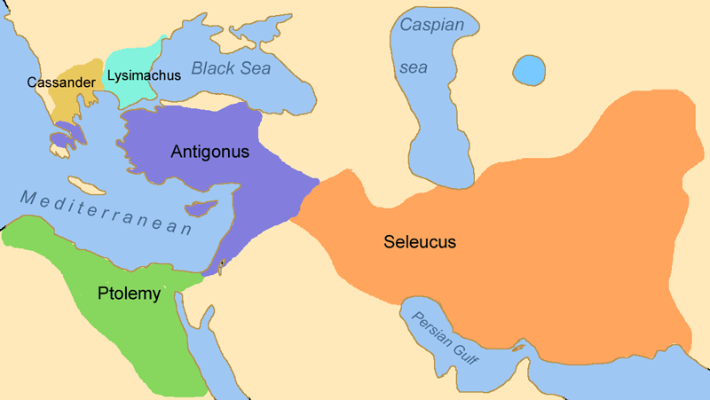
Die 5 Diadochenreiche 311 v.Ch.

Slide 13
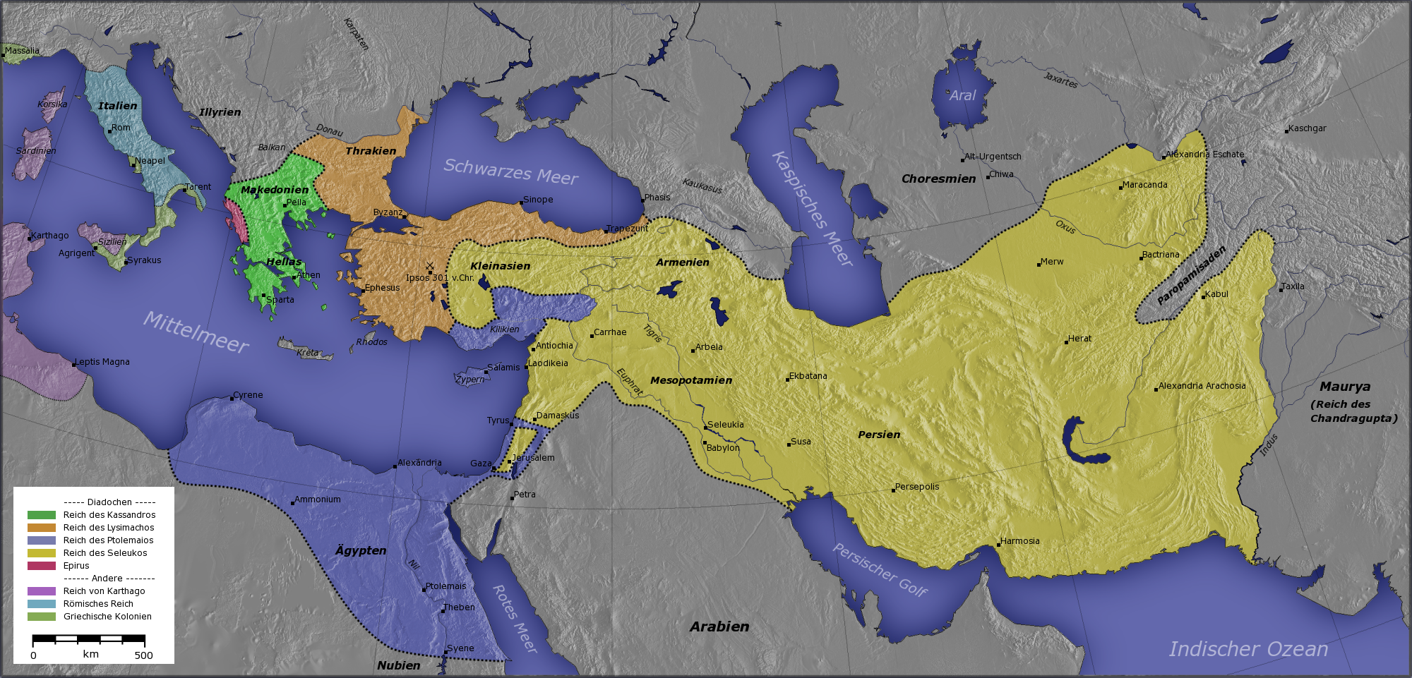
Die 4 Diadochenreiche um 301 v. Chr.:
Seleukos → Seleukiden (König des Nordens)
Ptolemaios → Ptolemäer (König des Südens)
Lysimachos (bis 281)
Kassandros
Notes:
Charakter:
- Eisen als härtestes (damals bekanntes) Metall: unbarmherzig in den Eroberungen und Unterjochung
- Schenkel: kraftvoll
- ohne Versinnbildlichung wird das Reich als furchtbar und schreckenerregend geschildert (7.7)
- Pompejus unterjochte 63 v. Chr. Israel der römischen Herrschaft

Slide 14
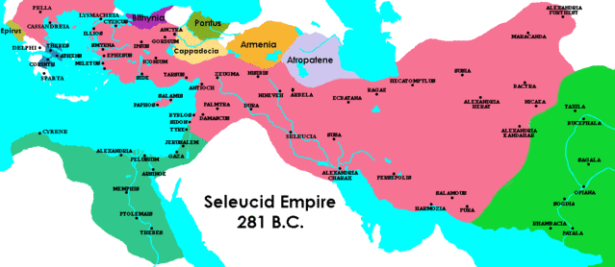
Seleukidenreich um 281 v. Chr.
Ptolemäerreich um 281 v. Chr.
Aus 4 → 2 !
Notes:
Charakter:
- Eisen als härtestes (damals bekanntes) Metall: unbarmherzig in den Eroberungen und Unterjochung
- Schenkel: kraftvoll
- ohne Versinnbildlichung wird das Reich als furchtbar und schreckenerregend geschildert (7.7)
- Pompejus unterjochte 63 v. Chr. Israel der römischen Herrschaft

Slide 15
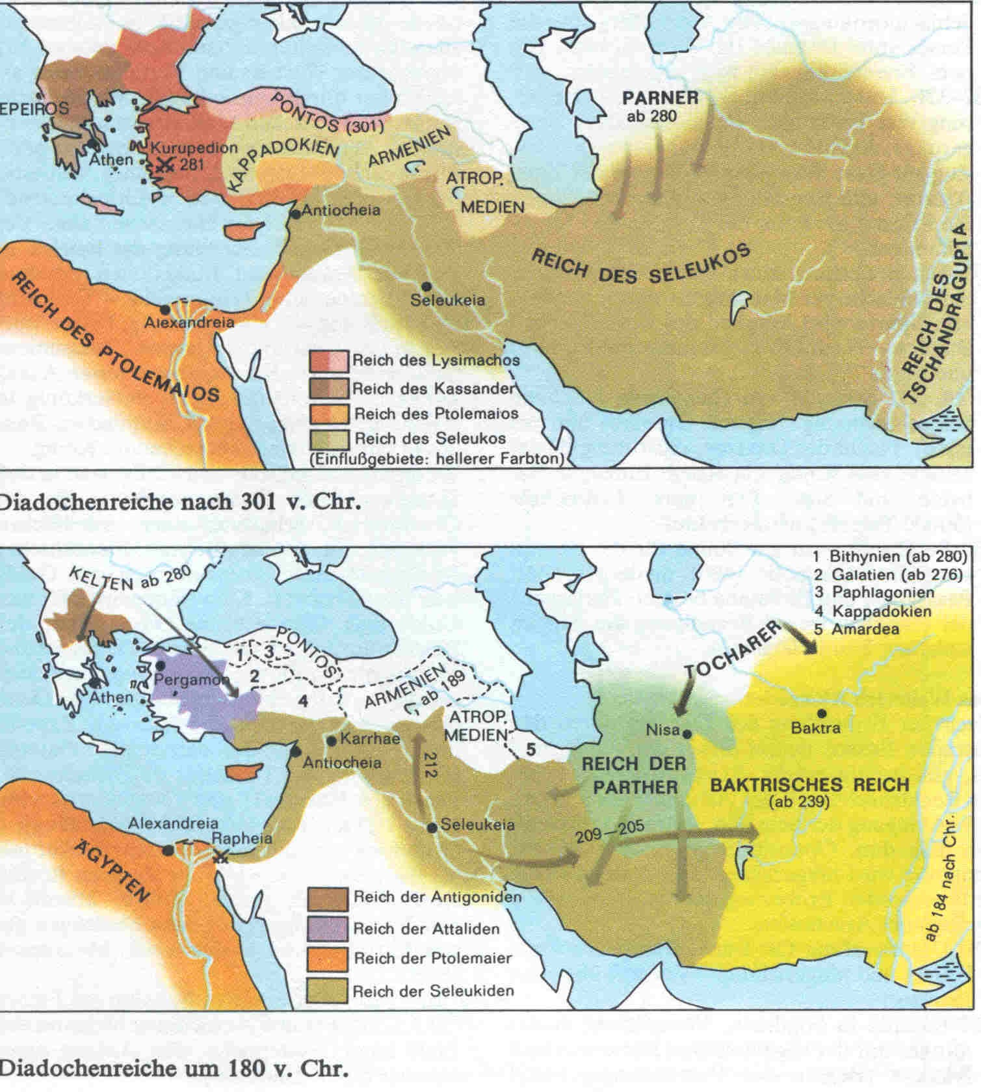
Seleukidenreich um 180 v. Chr.
→ Weiterer Zerfall nach 164 v. Chr.
→ Endgültiges Ende: 63 v. Chr.

Slide 16
Daniel 2
Babylonisches Reich 605-539
Medo-Persisches Reich 539-331
Makedonisches Reich 333-323
Reich des Königs des Südens und des Nordens 301(281)-164 [63]

Slide 17
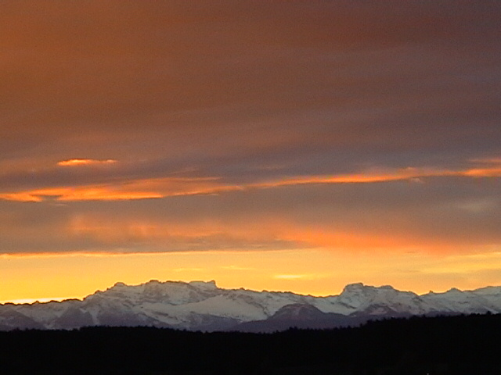
Zusammenschau in verkürzter Perspektive

Slide 18
Was lernen wir aus Daniel 2?
1. Eine Folge von VIER Weltreichen, nicht ein kontinuierliches Reich bis zum Ende.
2. Kein politisches System ist stabil. Groß (majestätisch, außergewöhnlich, intelligent), aber instabil.
3. Die Weltreiche nehmen an Qualität ab. (Wertloser, härter, sittlich schlechter)
4. Keine Herrschaft währt länger als Gott es will. ER bestimmt die DAUER und begrenzt die Amtszeit.
5. Gottes Königreich
nicht aus den politischen Reichen heraus, sondern von außen

Slide 19
Praktische Schlussfolgerungen
Gottes Wort spielt eine große Rolle in Daniels Leben. Deshalb war er stabil. → Welche Rolle spielt Gottes Wort in meinem Leben?
Nicht in politischen Systemen ist Sicherheit.
Das Gottesvolk soll für die Politiker beten. (1Tm 2,1-4 Ruhige Zeiten, Evangelium)
Letztlich ist nur der Stein (Christus) stabil.

Slide 20
Die Stabilität des Steines
a) Wer an ihn glaubt, wird nicht zu Schanden werden, (wird keine falsche Hoffnungen haben). (1P 2,6-8)
b) Wer an ihn glaubt, muss nicht Eile haben. (Jes 28,16)
c) Daher: zu ihm hin kommen (1P 2,4) „Im Stillsein und im Vertrauen ist eure Stärke.“ Jes 30,15
Mt 21,44: " der, der auf diesen Stein fällt, wird zerschmettert werden. Aber auf wen er fällt, den wird er zermalmen.“

Slide 21
Dan 7

Slide 22
Dan 7
Notes:
Enger Zusammenhang zwischen:
- Traum Nebukadnezar von der Statue
und
- den beiden Visionen im Kapitel 7 und 8

Slide 23
Dan 7
1. Babylonisches Reich 605-539
2. Medo-Persisches Reich 539-333
3. Makedonisches Reich 333-323
4.
Notes:
Enger Zusammenhang zwischen:
- Traum Nebukadnezar von der Statue
und
- den beiden Visionen im Kapitel 7 und 8

Slide 24
Dan 7
1. Babylonisches Reich 605-539
2. Medo-Persisches Reich 539-333
3. Makedonisches Reich 333-323
4. Seleukidenreich (301 - 63 v. C)
Notes:
Enger Zusammenhang zwischen:
- Traum Nebukadnezar von der Statue
und
- den beiden Visionen im Kapitel 7 und 8

Slide 25
Dan 7,8.20.24: 10 Hörner = 10 Könige
Antigonos (320-312)
Seleucus I (312-280)
Antiochus I (280-261)
Antiochus II (261-246)
Seleucus II (246-226)
Seleucus III (226-223)
Antiochus III (223-187)
Seleucus IV (187-175) sein Bruder, den Ant.IV ermorden ließ
Thronanwärter: Neffe Demetrios, den An IV 175 n. Rom schickte
Thronanwärter: Neffe Antiochus (als dessen Vormund Ant.IV regierte, den er 170 ermorden ließ)
→ Antiochus IV Epiphanes (175-164)
Antiochus IV demütigte drei von den „zehn“: Demetrios, Seleukus IV., Neffe Antiochus

Slide 27
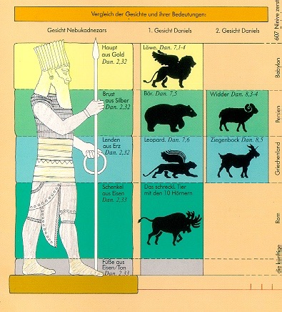
Seleukidenreich
Notes:
Enger Zusammenhang zwischen:
- Traum Nebukadnezar von der Statue
und
- den beiden Visionen im Kapitel 7 und 8

Slide 28
Dan 2 und 7 und 8
Dan 2 | Dan 7 |  | Deutung
Gold | Löwe |  | 1. Babylonien (605-539 v. Chr.)
Silber | Bär |  | 2. Medopersien (539-333 v. Chr.)
Kupfer | Parder/Panther |  | 3. Makedonisches Reich (333-323 v.Ch.)
Eisen | Tier |  | 4. Seleukidenreich (301-63 v. Ch.)

Slide 29
Seleukidenreich
Notes:
Enger Zusammenhang zwischen:
- Traum Nebukadnezar von der Statue
und
- den beiden Visionen im Kapitel 7 und 8

Slide 30
Dan 8,3-5 // 8,20-21
8,20.21: Der Widder mit den zwei Hörnern, den du gesehen hast, das sind die Könige von Medien und Persien. ²¹ Und der Ziegenbock, der zottige, ist der König von Griechenland. Und das große Horn zwischen seinen Augen das ist der erste König. (= Alexander)
→ 8,22-26.

Slide 31
Dan 2 und 7 und 8
Dan 2 | Dan 7 | Dan 8 | Deutung
Gold | Löwe |  | 1. Babylonien (605-539 v. Chr.)
Silber | Bär | Widder | 2. Medopersien (539-333 v. Chr.)
Kupfer | Parder/Panther | Ziegen-bock (1 Horn) | 3. Makedonisches Reich (333-323 v.Ch.)
Eisen | Tier | Ziegen-bock (→ kleines Horn) | 4. Seleukidenreich (301-63 v. Ch.) (griech. Reich → Antiochus IV)

Slide 32
Das „kleine“ Horn: Antiochus IV. Epiphanes 175-164 v. Chr.
Dan 7,8.18-26
Dan 8,9-14.23-26
8,10-12: Und es wurde groß bis zum Heer des Himmels, und es warf von dem Heer und von den Sternen [etliche] zur Erde nieder und zertrat sie. ¹¹ Selbst bis zu dem Fürsten des Heeres wurde es ‹und tat es› groß. Und es nahm ihm das beständige [Opfer] weg, und die Stätte seines Heiligtums wurde niedergeworfen. ¹² Und ein Heer wird hingegeben werden samt dem beständigen [Opfer], wegen des Frevels. Und es wird die Wahrheit zu Boden werfen und in seinem Tun Gelingen haben.–

Slide 33
Antiochus 168 v. Chr.
verbot die mosaischen Opfer / Gottesdienste (168 v. Chr.)
verbot die Sabbatfeier, Beschneidung, befahl heidnische Feierlichkeiten
verbot das Einhalten der göttlichen Gebote bei Todesstrafe
ließ am 15. Dez. 168 v. Chr. den verwüstenden Gräuel aufrichten: Zeusstatue. Der Brandopferaltar wurde zum Zeusaltar umfunktioniert.
ließ ein Schwein opfern, Schweinebrühe an den Altar sprengen
ließ überall Zeusaltäre errichten, Teilnahme am Zeuskult erzwingen.

Slide 34
Antiochus 168 v. Chr.
Die Entweihung des Heiligtums besteht
in der Beseitigung des beständigen Opfergottesdienstes und
im Errichten des verwüstenden Gräuels (= nicht nur die Statue des Zeus am Brandopferaltar, sondern die Tempelverwüstung überhaupt)

Slide 35
Dan 8,11: Und es nahm ihm das beständige [Opfer] weg, und die Stätte seines Heiligtums wurde niedergeworfen.
1Makk 1,39: Ihr Heiligtum wurde öde wie die Wüste, ihre Feste wandelten sich zu Trauertagen; ihre Sabbate wurden geschändet, und ihre Ehre ward zur Verachtung. … 46 das Heiligtum und die Heiligen (= die Priester / Leviten) solle man verunreinigen, …
1Makk 3,45: Jerusalem aber lag unbewohnt da wie eine Wüste; niemand ging mehr ein und aus von seinen Kindern; das Heiligtum war zertreten (d.h. entweiht), Fremdlinge hausten in der Burg, eine Herberge der Heiden war [die Stadt] geworden; die Freude war verschwunden aus Jakob; es schwiegen Flöte und Zither.

Slide 36
Dan 7,25 → 12,7
7,25: „.. und sie werden in seine Hand gegeben werden für eine Zeit, (zwei) Zeiten und eine halbe Zeit.“
(= 168 v. Chr. - 164 v. Chr.)
12,6.7: Wie lange …? „Eine Zeit, (zwei) Zeiten und eine halbe Zeit! Und wenn die Zerschlagung der Kraft des heiligen Volkes abgeschlossen sein wird, wird alles dieses vollendet werden.

Slide 37
Dan 12,11 → 11,31
12,11: Und von der Zeit an, da das beständige Opfer weggenommen wird, und zwar um den verwüstenden Gräuel aufstellen, sind es 1290 Tage.
11,31: Und Streitkräfte werden erstehen von ihm und das Heiligtum, die Burgfeste, entweihen, und werden das beständige Opfer wegnehmen und den verwüstenden Gräuel aufstellen.

Slide 38
Dan 12,11 → 8,11
12,11: Und von der Zeit an, da das beständige Opfer weggenommen wird, und zwar um den verwüstenden Gräuel aufstellen, sind es 1290 Tage.
8,10-12: Und es wurde groß bis zum Heer des Himmels, und es warf von dem Heer und von den Sternen [etliche] zur Erde nieder und zertrat sie. ¹¹ Selbst bis zu dem Fürsten des Heeres wurde es ‹und tat es› groß. Und es nahm ihm das beständige [Opfer] weg, und die Stätte seines Heiligtums wurde niedergeworfen. ¹² Und ein Heer wird hingegeben werden samt dem beständigen [Opfer], wegen des Frevels. Und es wird die Wahrheit zu Boden werfen und in seinem Tun Gelingen haben.–

Slide 39
8,17.19 Die „Zeit des Endes“
8,17: denn das Gesicht [bezieht sich] auf die Zeit des Endes.
8,19: …was in der letzten Zeit des Zornes geschehen wird, denn es [bezieht sich] auf die festgesetzte Zeit des Endes.
10,14: Ich bin gekommen, um dich verstehen zu lassen, was deinem Volk widerfahren wird gegen Ende der Tage, denn das Gesicht bezieht sich auf diese Tage.
Vgl. 11,36ff. Die Bedrängnis unter Antiochus

Slide 40
Dan 9
V. 1-2 …

Slide 41
Dan 9,1.2 → Jer 25,11.12
Jer 25,11f: „Und dieses ganze Land wird zur Einöde, zur Wüste werden; und diese Völker werden dem König von Babel dienen siebzig Jahre. ¹² Und es wird geschehen, wenn siebzig Jahre voll sind, werde ich an dem König von Babel und an jenem Volke … ihre Schuld heimsuchen, und an dem Lande der Chaldäer: Und ich werde es zu ewigen Wüsteneien machen.“

Slide 42
Jer 29:10-14 ... denn so sagt Jahweh: „Sobald siebzig Jahre für Babel voll sind, werde ich mich eurer annehmen und mein gutes Wort an euch erfüllen, euch an diesen Ort zurückzubringen, 11 denn ich weiß ja die Gedanken, die ich über euch denke, sagt Jahweh, Gedanken des Friedens und nicht zum Unglück, um euch Ausgang und Hoffnung zu gewähren. 12 Und ihr werdet mich anrufen und hingehen und zu mir beten, und ich werde auf euch hören. 13 Und ihr werdet mich suchen und finden, denn ihr werdet nach mir fragen mit eurem ganzen Herzen; 14 und ich werde mich von euch finden lassen, sagt Jahweh. Und ich werde eure Gefangenschaft wenden und euch sammeln aus allen Völkern und aus allen Orten, wohin ich euch vertrieben habe, sagt Jahweh; und ich werde euch an den Ort zurückbringen, von wo ich euch weggeführt habe.“

Slide 43
Der Endpunkt: Dan 9,24
„Siebzig Wochen sind bestimmt über dein Volk und über deine heilige Stadt, um
die Abtrünnigkeit zu verschließen und
die Sünde zu versiegeln [zum Abschluss zu bringen] und
die Schuld zu sühnen und
ewige Gerechtigkeit zu bringen und
Gesicht und Prophet zu versiegeln und
ein Allerheiligstes zu salben.“

Slide 44
Dan 9,25
Vom Ausgehen des Wortes, Jerusalem wiederherzustellen und zu bauen bis zu ‹dem› Gesalbten, einem Fürsten, sind es sieben Wochen.
Und zweiundsechzig Wochen [lang] werden Platz und Graben wiederhergestellt und gebaut werden und ‹zwar› in bedrängnisreichen Zeiten.

Slide 45
70 Wochen
7 Wochen
62 Wochen
1 Woche
3,5
Ziel: Frevel verschließen
Sünde versiegeln
Schuld sühnen
Ewige Gerechtigkeit einführen
Gesicht/Prophet versiegeln
Allerheiligstes salben

Slide 46
70 Wochen
7 Wochen
62 Wochen
1 Woche
3,5
7 Wochen:
kein Bauen!
62 Wochen lang wird gebaut.
Ziel: Frevel verschließen
Sünde versiegeln
Schuld sühnen
Ewige Gerechtigkeit einführen
Gesicht/Prophet versiegeln
Allerheiligstes salben

Slide 47
Jer 30,18-22: " So sagt JAHWEH:„Siehe, ich will die Gefangenschaft der Zelte Jakobs wenden und mich über seine Wohnungen erbarmen. Und die Stadt wird auf ihrem Hügel wieder erbaut und der Palast nach seiner Weise bewohnt werden;
¹⁹ und Lobgesang und die Stimme der Spielenden wird von ihnen ausgehen. Und ich will sie vermehren, und sie werden sich nicht vermindern. Und ich will sie herrlich machen, und sie werden nicht gering werden.
²⁰ Und seine Söhne werden sein wie früher, und seine Gemeinde wird vor mir feststehen. Und alle seine Bedrücker werde ich heimsuchen.
²¹ Und sein Machthaber wird aus ihm sein und sein Herrscher aus seiner Mitte hervorgehen. Und ich will ihn herzutreten lassen, dass er mir nahe; denn wer ist es wohl, der sein Herz verpfändete, um mir zu nahen?, [ist der] Ausspruch JAHWEHS.
²² Und ihr werdet mein Volk, und ich werde euer Gott sein.

Slide 48
70 Wochen
7 Wochen
62 Wochen
1 Woche
3 ½
3,5
3 ½
587
v. C.
Jer 29,10-14
30,3.8-11.18.22;
31,3.31-40
Und zur Hälfte der Woche …

Slide 49
70 Wochen
7 Wochen
62 Wochen
1 Woche
3 ½
3,5
3 ½
587
v. C.
538 v. C.
Rückkehr
Und zur Hälfte der Woche …
Jer 29,10-14
30,3.8-11.18.22;
31,3.31-40

Slide 50
70 Wochen
7 Wochen
62 Wochen
1 Woche
3 ½
3,5
3 ½
587
v. C.
538 v. C.
Rückkehr
Hoher Priester Josua
Sach 6,11-14

Slide 51
70 Wochen
7 Wochen
62 Wochen
1 Woche
3 ½
3,5
3 ½
171
168
164 v. Chr.
587
v. C.
538 v. C.
Rückkehr
Ermor-dung Hoher Priester Onias III
Hoher Priester Josua
Sach 6,11-14

Slide 52
Dan 9,26
26 Und nach den zweiundsechzig Wochen wird ein Gesalbter ausgerottet, und für es wird keiner sein (d. h.: für das Volk wird kein Gesalbter sein, d. h.: das Volk wird dann keinen Gesalbten haben.)

Slide 53
Dan 9,26
26 Und nach den zweiundsechzig Wochen wird ein Gesalbter ausgerottet, und für es wird keiner sein.
(Was) die Stadt und das Heiligtum (betrifft): verderben wird sie das Volk des Fürsten, welcher kommt.
Und sein (= des Fürsten) Ende ‹ist› in der Überflutung.
Und bis zum Ende (der 70 Wochen) ist Krieg. Beschlossen sind Verwüstungen.

Slide 54
Dan 9,27
„Und stark machen wird er (= der Fürst) einen Bund den Vielen eine Woche lang.
Und die Hälfte der Woche hindurch (o.: eine halbe Woche lang) wird er Opfer und Gabe zum Aufhören bringen;
und auf Flügeln von Gräueln wird er (o. man) verwüsten,
und ‹zwar› bis Vollendetes und Festbeschlossenes auf den Verwüster sich ergießen wird.“

Slide 55
Was geschieht in der letzten Woche?
Gemäß V. 26:
Ein Gesalbter wird ausgerottet (getötet).
Das Volk eines Fürsten verdirbt die Stadt und das Heiligtum.
Das Ende (des Fürsten) ist in der Überflutung.
Bis zum Ende sind Krieg und Verwüstungen beschlossen.
Gemäß V. 27:
1. Jener Fürst macht mit der Masse des jüdischen Volkes einen Bund „eine Woche“ (= 7 Jahre) lang.
2. Eine halbe Woche lang (= 3,5 Jahre lang) verbietet er die Opferdarbringungen. (= Dan 11,31; 12,11)
3. Auf Gräuelflügeln steht ein verwüstender Götze.

Slide 56
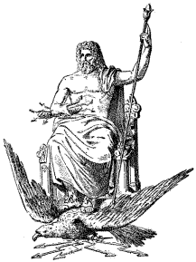
9,27 auf Gräuelflügeln

Slide 57
Was geschieht in der letzten Woche?
Gemäß V. 26:
Ein Gesalbter wird ausgerottet (getötet).
Das Volk eines Fürsten verdirbt die Stadt und das Heiligtum.
Das Ende (des Fürsten) ist in der Überflutung.
Bis zum Ende sind Krieg und Verwüstungen beschlossen.
Gemäß V. 27:
1. Jener Fürst macht mit der Masse des jüdischen Volkes einen Bund „eine Woche“ (= 7 Jahre) lang.
2. Eine halbe Woche lang (= 3,5 Jahre lang) verbietet er die Opferdarbringungen. (= Dan 11,31; 12,11)
3. Auf Gräuelflügeln steht ein verwüstender Götze.
4. Fest beschlossene Vernichtung wird sich über den zu Verwüster (= den Fürsten) ergießen.

Slide 58
70 Wochen – Die Antiochus-Deutung
Zeit vor dem
Bauen
62 Wochen: Zeit des Bauens
1 Woche: 7 Jahre Bedrängnis
3,5
168 v.C.
164 v.C.
171 v.C.
587
538
Und zur Hälfte der Woche …
Mit der Ermordung von Onias III beginnt die letzte Woche

Slide 59
Die 70. Woche
3,5
Halbe Woche
Halbe Woche = 1290 Tage
3,5
171 v. Chr.
168 v. Chr.
Frühjahr 164

Slide 60
Die 70. Woche
3,5
Halbe Woche
Halbe Woche = 1290 Tage
3,5
171 v. Chr.
168 v. Chr.
Frühj. 164 (Tod des Antiochus)
26 Und nach den zweiundsechzig Wochen wird der Gesalbte ausgerottet, ...
= Ermordung des Hohen Priesters Onias III, 171
... und ihm [dem Volk] wird nicht [ein legitimer Hohepriester sein.
26M: Die Stadt und das Heiligtum: zerstören wird sie das Volk des Fürsten, welcher kommt. Und sein Ende ist in der Überflutung. Und bis ans Ende: Krieg; beschlossen sind Verwüstungen. = ab 169 v. Chr.
27: ... für die Dauer einer halben Woche wird er Gabe und Opfer aufhören lassen = Abschaffung der Opfer 168 v. Chr.
... und auf dem Gräuelflügel wird ein Verwüstender sein .. = Aufstellen des Götzenbildes 25. Dez 168 v. Chr.

Slide 61
Zur Berechnung der Wochen von Dan 9:
1. Abschnitt: 7 Wochen: Kein Bauen! 587-538
2. Abschnitt: 62 Wochen: Zeit des Bauens (538-171)
3. Abschnitt: 1 Woche: Große Bedrängnis des Gottesvolkes unter Antiochus IV. (171-164 v. Chr.)
62 Wochen = 434 Jahre: Nicht mathematisch gezählt! (538 - 171 = 367 Jahre): Prophetie ist nicht Berechnung, daher hier ungefähre Zählweise mit symbolischer Bedeutung: 3M 26,23-24: "Wenn ihr euch nicht von mir zurechtweisen lasst und mir widersteht, werde auch ich … euch siebenfach schlagen wegen eurer Sünden.“
„70 Jahre“ (Dan 9,2): 605-538 v. Chr. = 66/67 Jahre.
„70x7mal“ vergeben Mt 18,22 (77mal gerächt 1M 4,24)
3x14 Geschlechter in Mt 1 (drei ausgelassen!)

Slide 62
Zur Berechnung der Wochen von Dan 9:
Die Prophetie in Dan 9 geht NICHT auf die Kreuzigung! (Ein auffälliges Schweigen im NT!)
Alle Prophetie in Dan (K. 2, 7, 8, 9, 11, 12) geht bis auf Antiochus! Jene Zeit ist das „Ende“ (Dan 8,17.19).
Danach kommt das Messiasreich. Der Text sagt nicht, dass das Neue Jerusalem (= das gesalbte „Allerheiligste“) unmittelbar nach Ablauf der 70 Wochen kommt. = Prophetische verkürzte Perspektive!

Slide 64
Exkurs: 7 andere Modelle

Slide 65
70 Wochen – 1: Dispensationalistische Deutung
1 Siebenheit = 7 Jahre
7 Siebenheiten = 49 proph. Jahre
62 Siebenheiten = 434 prophet. Jahre
444 v.Chr.
.
Keine Unterbrechung
Zeit der GemeindeChristi
Drangsals-zeit
1000j.Reich

Slide 66
Umrechnen der prophetischen in Sonnenjahre
360mal 483 Jahre geteilt durch 365. 173880 Tage : 365,25 = 476 Jahre → 444 v. Chr. + 476 Jahre = 32 n. Chr.
ABER: A) Nicht erlaubt! Mondjahr: 354,367 Tage (1 Mondperiode: 29,53 Tage); Sonnenjahr: 365,24 Tage; Differenz: ca 11 Tage) → Die Juden schoben alle 2-3 Jahre einen Schaltmonat („We-Adar“) ein: alle 19 Jahre sieben (Jahr 3, 6, 8, 11, 14, 17, 19). Bei allen Jahresangaben sind die Jahre mit Zusatzmonat bereits eingerechnet.
B) Christus starb nicht 32 n. Chr., sondern sehr wahrscheinlich im Jahr 30 n. Chr.
C) 444 v. Chr.: kein „Ausgehen des Wortes“ Jerusalem zu bauen.
D) Lücke ist nicht erlaubt. Auch die 70 Exiljahre waren lückenlos.

Slide 67
70 Wochen – 2. Deutung: Teilung der 70. Woche
3,5 J.
3,5 J.
7 Siebenheiten
62 Siebenheiten
457/458
v. Chr.
26
n. Chr.
3,5 Jahre Dienst Christi
26-30 n. Chr
3,5 Jahre Endzeit

Slide 68
ABER:
Eine Zerteilung der 70. Woche ist vom Text her unzulässig.
457 v. Chr.: fraglicher Ausgangspunkt
Christus wurde nicht in der Mitte der letzten Woche „ausgerottet“.
Lücke ist nicht erlaubt.

Slide 69
70 Wochen – 3. Deutung: Adventist., Auberlen
1 Siebenheit = 3,5+3,5 J.
7 Siebenheiten = 49 Jahre
62 Siebenheiten = 434 Jahre
458/7
v. Chr.
70
n. Chr.
26/27
n.Chr
409/8
v. Chr.
33/34
n.Chr

Slide 70
ABER: 9,27 spricht davon, dass der Fürst das beständige Opfer „ruhen macht“; d. h.: er macht, dass man aufhört, das Opfer im Tempel darzubringen. In diesem Sinne „beseitigt“ er es (12,11; vgl. 8,11!).
ER tut dieses, um den Gräuel der Verwüstung aufzustellen. Vgl. 12,11: „Von der Zeit an, da das beständige ‹Opfer› beseitigt wird, und um den Verwüstungsgräuel aufzustellen, sind 1290 Tage.“
457 v. Chr.: fraglicher Ausgangspunkt
Die Verheißung von 9,24 wurde 33/34 n. Chr. nicht erfüllt. (Es wurde nicht ein Allerheiligstes gesalbt, Gerechtigkeit eingeführt, etc.)
Grundsätzliche Frage: Sollte die Zeit des Kommens Christi berechnet werden können?

Slide 71
70 Wochen – 4. Deutung: 2 Lücken
7 Wochen = 49 Jahre
62 Wochen = 434 Jahre
1 Woche = 7Jahre
538
v. Chr.
30
n. Chr.
Endzeit
Vollendung
1. zeitliche Unterbrechung ab 487 v. Chr.
2. zeitliche Unterbrechung
Problem: Lücken. Die 70 Exiljahre waren lückenlos.
Grund für die Lücken ist unklar.

Slide 72
70 Wochen – 5.: präteristische symbol. Deutung
7 Siebenheiten
undefininiert
62 Siebenheiten
undefiniert
½
Wo-che
½ symbolische Woche
538
v. Chr.
30
n. Chr.
26
n. Chr.
70 n. Chr.
ABER: Eine „halbe Woche“ sind nicht 40 Jahre!

Slide 73
70 Wochen – 6. Die klassische Deutung
7 Siebenheiten
62 Siebenheiten
1 Siebenheit
3 ½
3,5
3 ½
30 n.C.
538
v. Chr.
24: Frevel verschließen
Sünde versiegeln
Schuld sühnen
Ewige Gerechtigkeit einführen
Gesicht/Prophet versiegeln
Allerheiligstes salben
Mit Christi
1. Kommen beginnt die letzte Woche

Slide 74
70 Wochen – 6. Die klassische Deutung
7 Siebenheiten
62 Siebenheiten
1 Siebenheit undefiniert
3 ½
3,5
undefiniert
undefiniert
3 ½
70 n.C.
30 n.C.
538
v. Chr.
Und zur Hälfte der Woche …
24: Frevel verschließen
Sünde versiegeln
Schuld sühnen
Ewige Gerechtigkeit einführen
Gesicht/Prophet versiegeln
Allerheiligstes salben
Mit Christi
1. Kommen beginnt die letzte Woche

Slide 75
Auch diese hat ihre Probleme
Die Opfer hörten am 17. Juli 70 n. Chr. auf.
Frage: Wurde das Opfern abgeschafft, um den verwüstenden Gräuel aufzustellen (12,11)? - NEIN.
Titus schloss keinen Bund mit den Juden, drängte ihnen auch keinen auf. 9,27. Auch nicht für eine Woche lang.
Hauptproblem: die letzte halbe „Woche“ dauert 2000 Jahre lang? Eine solche unverhältnismäßige Dehnung ist nicht erlaubt.

Slide 76
70 Wochen – 7: symbol. Deutung nach Keil
7 Siebenheiten = undefiniert
bis Chr.
62 Siebenheiten = undefiniert
bis z. Endzeit
1 Sieben-heit
538
v. Chr.
Endzeit: Ausrottung des Messias durch Ausrottung der Heiligen ???
Vollendung
30 n. Chr.
ABER: Eine “Siebenheit” vor der Vollendung werden die Heiligen nicht ausgerottet. Der Text sagt, der Gesalbte wird ausgerottet, nicht die Heiligen.

Slide 77
Daher: Die Deutung auf Antiochus ist die einzige Deutung ohne Probleme
(wenn man zulässt, dass der Mittelteil, die 62 Wochen - nicht arithmetisch-mathematisch zu zählen ist).

Slide 78
70 Wochen – Die Antiochus-Deutung
Zeit vor dem
Bauen
62 Wochen: Zeit des Bauens
1 Woche: 7 Jahre Bedrängnis
3,5
168 v.C.
164 v.C.
171 v.C.
587
538
Und zur Hälfte der Woche …
Mit der Ermordung von Onias III beginnt die letzte Woche

Slide 79
2. Teil: Mt 24

Slide 80
Die Ölbergrede des Herrn Jesus
Mt 24 = Mk 13 = Lk 21

Slide 81
Mt 24,6.7
Kriege, Kriegsgerüchte
54: Parther fallen in Armenen ein. Nero bekämpft sie.
ab 66 römisch-jüdischer Krieg → Bürgerkriege
Volkserhebungen
39-41: Caligula will Statuen im Tempel aufstellen.
54: Felix lässt den Hohen Priester durch zelotische Sikarier töten.
Hunger
Apg 11,28; unter Claudius Missernten, vor allem 45 n. Chr., auch in Judäa.
Seuchen
61: Große Pest in Asia (Ephesus etc.)
Beben
unter Claudius, Caligula;
60 n. Chr. in Laodikea, Kol, Hierapolis; Smyrna, Milet, Chios, Samos
62 in Campania; 63 in Pompeij
68: großes Beben in Judäa/Jerusalem

Slide 82
Mt 24,3: „Sage uns: Wann wird das sein? Und was ist das Zeichen deiner Ankunft und der Vollendung der Weltzeit?“ | Mk 13,3: „Sage uns: Wann wird das sein? Und was ist das Zeichen, wann das alles im Begriff ist, vollendet zu werden?“ | Lk 21,7 „Lehrer, wann wird das also sein? Und was ist das Zeichen, wann dieses im Begriff ist zu geschehen?“

Slide 83
Mt 24:15 Wenn ihr also den Gräuel der Verwüstung, von dem durch Daniel, den Propheten, geredet wurde, an heiliger Stätte werdet hingestellt sehen– der Lesende bedenke es!–, | Mk 13:14 Aber wenn ihr den Gräuel der Verwüstung, von dem von Daniel, dem Propheten, geredet wurde, werdet hingestellt sehen, wo er nicht [stehen] sollte– der Lesende bedenke es–, | Lk 21:20 Wenn ihr aber Jerusalem von Heerestruppen umringt seht, dann habt Kenntnis, dass ihre Verwüstung nahe gekommen ist.
16 dann sollen die in Judäa auf die Berge fliehen. ¹⁷ Der, der auf dem Dach ist, steige nicht hinab, etwas aus dem Haus zu holen. ¹⁸ Und der, der auf dem Feld ist, kehre nicht um, seine Oberkleider zu holen. | dann sollen die in Judäa in die Berge fliehen. ¹⁵ Der, der auf dem Dach ist, steige nicht hinab in das Haus, gehe auch nicht hinein, etwas aus seinem Hause zu holen. ¹⁶ Und der, der ins Feld [gegangen] ist, kehre nicht um, sein Oberkleid zu holen. | ²¹ Dann sollen die in Judäa in die Berge fliehen und die in ihrer Mitte daraus entweichen, und die auf dem Lande sollen nicht in sie hineingehen,

Slide 84
Heilige Stätte
Mt 24,15: Gräuel der Verwüstung an heiliger Stätte
Esr 9,8: „Und nun ist uns für einen kleinen Augenblick Gnade von Seiten JAHWEHS, unseres Gottes, zuteil geworden, indem er uns Entronnene übrig gelassen und uns einen Pflock gegeben hat an seiner heiligen Stätte, damit unser Gott unsere Augen erleuchte und uns ein wenig aufleben lasse in unserer Knechtschaft.“
Pred 8,10: „Und dann habe ich Ehrfurchtslose gesehen, die begraben wurden und [zur Ruhe] eingingen; diejenigen aber, die recht gehandelt hatten, mussten von der heiligen Stätte wegziehen und wurden in der Stadt vergessen. Auch das ist Eitelkeit.“

Slide 85
Heilige Stätte
5M 12:5 „sondern die Stätte sollt ihr aufsuchen, die JAHWEH, euer Gott, aus allen euren Stämmen erwählen wird, um seinen Namen dahin zu setzen, dass er dort wohne, und dahin sollst du kommen.“
Jerusalem: „heilige Stadt“ (Mt 4,5; 27,53)

Slide 87
Mt 24,3: „Sage uns: Wann wird das sein? Und was ist das Zeichen deiner Ankunft und der Vollendung der Weltzeit?“ | Mk 13,3: „Sage uns: Wann wird das sein? Und was ist das Zeichen, wann das alles im Begriff ist, vollendet zu werden?“ | Lk 21,7 „Lehrer, wann wird das also sein? Und was ist das Zeichen, wann dieses im Begriff ist zu geschehen?“
Mt 24:15 Wenn ihr also den Gräuel der Verwüstung, von dem durch Daniel, den Propheten, geredet wurde, an heiliger Stätte werdet hingestellt sehen – der Lesende bedenke es!–, | Mk 13:14 Aber wenn ihr den Gräuel der Verwüstung, von dem von Daniel, dem Propheten, geredet wurde, werdet hingestellt sehen, wo er nicht [stehen] sollte – der Lesende bedenke es–, | Lk 21:20 Wenn ihr aber Jerusalem von Heerestruppen umringt seht, dann habt Kenntnis, dass ihre Verwüstung nahe gekommen ist.
16 dann sollen die in Judäa auf die Berge fliehen. ¹⁷ Der, der auf dem Dach ist, steige nicht hinab, etwas aus dem Haus zu holen. ¹⁸ Und der, der auf dem Feld ist, kehre nicht um, seine Oberkleider zu holen. | dann sollen die in Judäa in die Berge fliehen. ¹⁵ Der, der auf dem Dach ist, steige nicht hinab in das Haus, gehe auch nicht hinein, etwas aus seinem Hause zu holen. ¹⁶ Und der, der ins Feld [gegangen] ist, kehre nicht um, sein Oberkleid zu holen. | ²¹ Dann sollen die in Judäa in die Berge fliehen und die in ihrer Mitte daraus entweichen, und die auf dem Lande sollen nicht in sie hineingehen,
 |  | ²² weil das Tage der Vergeltung sind, damit erfüllt werde alles, was geschrieben ist
¹⁹ Wehe aber den Schwangeren und den Stillenden in jenen Tagen! ²⁰ Aber betet, dass eure Flucht nicht im Winter geschehe noch am Sabbat, | Wehe aber den Schwangeren und den Stillenden in jenen Tagen! ¹⁸ Betet, dass eure Flucht nicht im Winter geschehe, | ²³ Wehe aber den Schwangeren und den Stillenden in jenen Tagen,

Slide 88
²¹ denn es wird dann große Bedrängnis sein, eine solche, die seit Anfang der Welt bis jetzt nicht geschehen ist, auch keinesfalls geschehen wird. | ¹⁹ denn jene Tage werden eine Bedrängnis sein, eine solche, die seit Anfang der Schöpfung, die Gott schuf, bis jetzt nicht geschehen ist und keinesfalls geschehen wird. | denn es wird große Not sein im Lande und Zorn in diesem Volk.
²² Und wenn jene Tage nicht kurz gemacht würden, würde kein Fleisch gerettet. Aber der Erwählten wegen werden jene Tage kurz gemacht werden. | ²⁰ Und wenn der Herr die Tage nicht kurz machen würde, würde kein Fleisch gerettet. Jedoch der Erwählten wegen, die er erwählte, machte er die Tage kurz. | ²⁴ Und sie werden fallen durch die Schärfe des Schwertes und gefangen geführt werden zu den Völkern allen.
 |  | Und Jerusalem wird zertreten werden von den Heiden (=Idumäer), bis die Zeiten der Heiden erfüllt sein werden. 25 Und es werden Zeichen an Sonne und Mond und an Sternen sein, und im Lande ‹wird› Angst der Heiden ‹sein› in Ratlosigkeit bei Brausen des Meeres und Gewoge, ²⁶ wobei den Menschen die Seele ausgeht vor Furcht und Erwartung dessen, das über das Weltreich kommt; denn die Kräfte der Himmel werden ins Wanken versetzt werden. …
²⁹ Sogleich nach der Bedrängnis jener Tage wird die Sonne verfinstert werden, und der Mond wird seinen Lichtschein nicht geben, und die Sterne werden vom Himmel fallen, und die Kräfte der Himmel werden ins Wanken versetzt werden … | 24 Jedoch in jenen Tagen, nach jener Bedrängnis, wird die Sonne verfinstert werden, und der Mond wird seinen Lichtschein nicht geben, 25 und die Sterne des Himmels werden herabfallen, und die Kräfte in den Himmeln werden ins Wanken versetzt werden. …

Slide 89
 | Geschichte des jüdischen Krieges
30-70 | Christenverfolgungen in Palästina durch die Juden: Lk 21,12-19; Mk 13,9-13; Mt 10,17-42; Apg 8,1.3; 9,1.2; 12,1-4; 1Th 2,14; Heb 10,34; ...
54-68 | Nero Kaiser in Rom. 59: vergiftet seine Mutter. 65: tötet seine jüd. Frau Poppaena
Juli 64 | Brand Roms. Aug. 64: Schreckliche Christenverfolgung in Rom und in der Folge auf dem ganzen Erdkreis
64-66 | Gessius Florus römischer Prokurator in der Provinz Judäa. Er reizt die Juden zur Rebellion gegen Rom und zum Bürgerkrieg
Mai 66 | Auslöser des Aufstandes: Steuerforderungen röm. Statthalters Florus. Er plündert den Tempelschatz. Florus rückt mit 3 Kohorten nach Jerusalem, tötet 3000 Juden. ? Christen fliehen aus Jerusalem und Judäa. Mt 24,15f Eusebius, KG., 3,5
Okt. 66 | Auf Befehl Neros Belagerung Jerusalems durch die Legion des syrischen Legaten Cestius Gallus (30000 Mann). Unerklärlicher Rückzug der Römer. Niederlage bei Beth-Horon gegen die jüdischen Zeloten (6000 Tote unter den Römern).
Frühj. 67 | Vespasians Legionen sammeln sich in Ptolemais, 60 000 Mann. Bürgerkriege in Galiläa und Judäa.
Herbst 67 | Ende des Aufstands in Galiläa. Galiläa (100 000 jüd. Krieger) Transjordanien und der Küstenstreifen werden den Römern unterworfen. Judäa ist umzingelt.
67-70 | Jerusalem: gespalten in Kriegsbefürworter (Herodianer) und -gegner (Zeloten).

Slide 90
Früh 68 | Vespasian unterwirft die Regionen nördlich von Jerusalem
Som.68 | Er ist gerade dabei, die Belagerung Jerusalems zu beginnen, als ihn die Nachricht vom Tod Neros (9. Juni 68) ereilt.
68 (und 69) | Galba reißt die Macht an sich. Rom gerät in die größte Krise seiner Geschichte. Soldatenkaiser Otho und Vittelius, keiner bleibt lange im Amt.
Juli 68 | Jerusalem ist von Armeelagern umzingelt, aber der Krieg macht keine Fortschritte mehr. Vespasians Soldaten drängen ihn, nach Rom zu eilen und sich zum Kaiser auszurufen. Er sendet einen Teil der Armee nach Rom, die Thronbesteigung vorzubereiten.
9. Juli 69 | Blutiger Kampf zw. Vespasians und Vittelius' Männern im Kampf um die Vorherrschaft. Vittelius enthauptet. Vespasian wird zum Kaiser ausgerufen.
März 70 | Titus zieht mit 80 000 Soldaten gegen Jerusalem und beginnt am Passahfest die Belagerung (5 Monate).
20.-22.7. | Einnahme der Burg Antonia
Bis 7. Sept 70 | Eroberung Stadt und Zerstörung des Tempels. 1,1 Mio Tote, 97 000 Sklaven. Jerusalem bleibt die nächsten 60 Jahren unbewohnbar.
Juni 71 | Titus kehrt als Sieger nach Rom zurück. Er wird 79-81 Kaiser.
Sep 72 | Belagerung der Bergfestung Masada. Letzte Kämpfe bis April 73.
132-135 | Bar-Kochba-Aufstand → Zerstörung der letzten Reste eines größeren jüd. Siedlungsgebiets in Judäa → Zerstreuung der Juden

Slide 91
Mt 24,3: „Sage uns: Wann wird das sein? Und was ist das Zeichen deiner Ankunft und der Vollendung der Weltzeit?“ | Mk 13,3: „Sage uns: Wann wird das sein? Und was ist das Zeichen, wann das alles im Begriff ist, vollendet zu werden?“ | Lk 21,7 „Lehrer, wann wird das also sein? Und was ist das Zeichen, wann dieses im Begriff ist zu geschehen?“
Mt 24:15 Wenn ihr also den Gräuel der Verwüstung, von dem durch Daniel, den Propheten, geredet wurde, an heiliger Stätte werdet hingestellt sehen – der Lesende bedenke es!–, | Mk 13:14 Aber wenn ihr den Gräuel der Verwüstung, von dem von Daniel, dem Propheten, geredet wurde, werdet hingestellt sehen, wo er nicht [stehen] sollte – der Lesende bedenke es–, | Lk 21:20 Wenn ihr aber Jerusalem von Heerestruppen umringt seht, dann habt Kenntnis, dass ihre Verwüstung nahe gekommen ist.
16 dann sollen die in Judäa auf die Berge fliehen. ¹⁷ Der, der auf dem Dach ist, steige nicht hinab, etwas aus dem Haus zu holen. ¹⁸ Und der, der auf dem Feld ist, kehre nicht um, seine Oberkleider zu holen. | dann sollen die in Judäa in die Berge fliehen. ¹⁵ Der, der auf dem Dach ist, steige nicht hinab in das Haus, gehe auch nicht hinein, etwas aus seinem Hause zu holen. ¹⁶ Und der, der ins Feld [gegangen] ist, kehre nicht um, sein Oberkleid zu holen. | ²¹ Dann sollen die in Judäa in die Berge fliehen und die in ihrer Mitte daraus entweichen, und die auf dem Lande sollen nicht in sie hineingehen,
 |  | ²² weil das Tage der Vergeltung sind, damit erfüllt werde alles, was geschrieben ist
¹⁹ Wehe aber den Schwangeren und den Stillenden in jenen Tagen! ²⁰ Aber betet, dass eure Flucht nicht im Winter geschehe noch am Sabbat, | Wehe aber den Schwangeren und den Stillenden in jenen Tagen! ¹⁸ Betet, dass eure Flucht nicht im Winter geschehe, | ²³ Wehe aber den Schwangeren und den Stillenden in jenen Tagen,

Slide 92
²¹ denn es wird dann große Bedrängnis sein, eine solche, die seit Anfang der Welt bis jetzt nicht geschehen ist, auch keinesfalls geschehen wird. | ¹⁹ denn jene Tage werden eine Bedrängnis sein, eine solche, die seit Anfang der Schöpfung, die Gott schuf, bis jetzt nicht geschehen ist und keinesfalls geschehen wird. | denn es wird große Not sein im Lande und Zorn in diesem Volk.
²² Und wenn jene Tage nicht kurz gemacht würden, würde kein Fleisch gerettet. Aber der Erwählten wegen werden jene Tage kurz gemacht werden. | ²⁰ Und wenn der Herr die Tage nicht kurz machen würde, würde kein Fleisch gerettet. Jedoch der Erwählten wegen, die er erwählte, machte er die Tage kurz. | ²⁴ Und sie werden fallen durch die Schärfe des Schwertes und gefangen geführt werden zu den Völkern allen.
 |  | Und Jerusalem wird zertreten werden von den Heiden (=Idumäer), bis die Zeiten der Heiden erfüllt sein werden. 25 Und es werden Zeichen an Sonne und Mond und an Sternen sein, und im Lande ‹wird› Angst der Heiden ‹sein› in Ratlosigkeit bei Brausen des Meeres und Gewoge, ²⁶ wobei den Menschen die Seele ausgeht vor Furcht und Erwartung dessen, das über das Weltreich kommt; denn die Kräfte der Himmel werden ins Wanken versetzt werden. …
²⁹ Sogleich nach der Bedrängnis jener Tage wird die Sonne verfinstert werden, und der Mond wird seinen Lichtschein nicht geben, und die Sterne werden vom Himmel fallen, und die Kräfte der Himmel werden ins Wanken versetzt werden … | 24 Jedoch in jenen Tagen, nach jener Bedrängnis, wird die Sonne verfinstert werden, und der Mond wird seinen Lichtschein nicht geben, 25 und die Sterne des Himmels werden herabfallen, und die Kräfte in den Himmeln werden ins Wanken versetzt werden. …

Slide 93
Mt 24,34: „Dieses Geschlecht wird nicht vergehen, bis dieses alles geschehen sein wird“
1. das „Geschlecht“, eigtl.: “die von einem Ahnherrn Abstammenden“, d. h., die „Sippe, Sippschaft, Rasse“. Lk 16,8; Php 2,15.
2. „die Reihe der gleichzeitig Geborenen“, „Generation“, die „Zeitgenossen“: Mt 11,16; 12,41ff; 23,36; 24,34; Lk 7,31;
Lk 11,29-32 (in Heb 3,10 und Ps 95,10: das Wüstengeschlecht)
3. das „Zeitalter“, das „Menschenalter“ (Mt 1,17; Lk 1,48); „Zeitabschnitt“ (Lk 1,50; Apg 14,16; Eph 3,5), häufig: „von Geschlecht zu Geschlecht“ =„von Generation zu Generation“; Eph 3,21; Kol 1,26; Apg 15,21
4. die „[familiäre] Herkunft“ (evtl. Apg 8,33)

Slide 94
Mt 24,34: Dieses Geschlecht wird nicht vergehen
Mt 12,39: „Ein böses und ehebrecherisches Geschlecht trachtet nach einem Zeichen, und ein Zeichen wird ihm nicht gegeben werden .. 41 Männer von Ninive werden im Gericht aufstehen mit diesem Geschlecht und werden es verurteilen.. ⁴² Die Königin des Südens wird im Gericht auftreten mit diesem Geschlecht und wird es verurteilen… ⁴³ Wenn der unreine Geist von dem Menschen ausgefahren ist, durchwandert er wasserlose Stätten, sucht Ruhe und findet sie nicht. ⁴⁴ Dann sagt er: ‘Ich werde zu meinem Haus zurückkehren, von dem ich ausging.’ Und wenn er kommt, findet er es leer stehend, gefegt und geschmückt vor. ⁴⁵ Dann geht er hin und nimmt sieben andere Geister zu sich, die böser sind als er selbst, und sie fahren ein und wohnen dort. Und es wird das Letzte jenes Menschen schlimmer als das Erste. So wird es auch bei diesem bösen Geschlecht sein.“

Slide 95
Mt 24,34: Dieses Geschlecht wird nicht vergehen
Mt 23,34-37: „Deswegen – siehe! Ich sende hin zu euch Propheten und Weise und Schriftgelehrte, und von ihnen werdet ihr [einige] töten und kreuzigen, und [einige] von ihnen werdet ihr in euren Synagogen geißeln, und ihr werdet sie verfolgen von Stadt zu Stadt, ³⁵ auf dass über euch komme alles gerechte, auf der Erde vergossene Blut, vom Blut Abels, des Gerechten, bis zum Blut des Zacharias, des Sohnes Barachjas, den ihr zwischen dem Heiligtum und dem Altar ermordetet. ³⁶ Wahrlich! Ich sage euch: Dieses alles wird über dieses Geschlecht kommen. ³⁷ Jerusalem, Jerusalem, die die Propheten tötet …“

Slide 96
Mt 24,34: „Dieses Geschlecht wird nicht vergehen, bis dieses alles geschehen sein wird“
1. das „Geschlecht“, eigtl.: “die von einem Ahnherrn Abstammenden“, d. h., die „Sippe, Sippschaft, Rasse“. Lk 16,8; Php 2,15.
2. „die Reihe der gleichzeitig Geborenen“, „Generation“, die „Zeitgenossen“: Mt 11,16; 12,41ff; 23,36; 24,34; Lk 7,31;
Lk 11,29-32 (in Heb 3,10 und Ps 95,10: das Wüstengeschlecht)
3. das „Zeitalter“, das „Menschenalter“ (Mt 1,17; Lk 1,48); „Zeitabschnitt“ (Lk 1,50; Apg 14,16; Eph 3,5), häufig: „von Geschlecht zu Geschlecht“ =„von Generation zu Generation“; Eph 3,21; Kol 1,26; Apg 15,21
4. die „[familiäre] Herkunft“ (evtl. Apg 8,33)

Slide 97
3. Teil: Die Offenbarung
Eine Weissagung (Prophetie)
Eine Apokalypse
Ein Brief

Slide 98
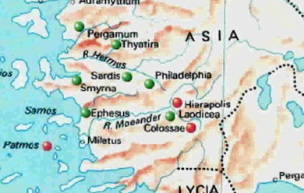
Notes:
In Vers 9 erfahren wir, dass Johannes auf die Insel Patmos verbannt wurde,
eine kleine griechische Insel, 16 Kilometer lang und an der breitesten Stelle 10 Kilometer breit.
Zur damaligen Zeit ein ödes Eiland und wenig besiedelt.
Es handelte sich um eine Verbannungsinsel, auf die man missliebige Bewohner des römisches Reiches schickte

Slide 99
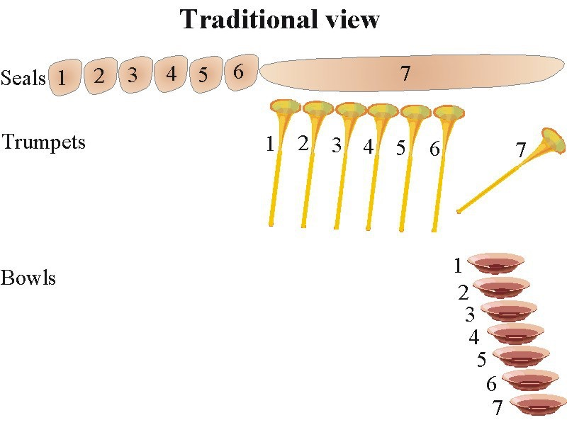

Slide 100
Die 3 Reihen (Siegel, Posaunen, Schalen)
Sturmzeichen nach dem 7. Siegel: 8,5 Stimmen, Donner, Blitze, Beben.
nach der 7. Posaune: 11,19 Blitze, Stimmen, Donner, Beben und großer Hagel.
nach der 7. Schale: 16,18 Stimmen, Donner, Blitze, unerhört großes Beben; sehr große Hagelbrocken
In K. 4+5 (Einleitung) wird geklärt, auf was die Öffnung des versiegelten Buches durch das Lamm zielt: Gericht (4,5): Blitze, Donner, Stimmen – vom Thron her.

Slide 101
Die Hauptfeinde Gottes in Off
Drache K. 12
Tier/Falschprophet K. 13
Babylon 14,8

Slide 102
Die Hauptfeinde Gottes in Off
Drache K. 12
Tier/Falschprophet K. 13
Babylon 14,8
Babylon K. 17+18 (16,19)
Tier/Falschprophet K. 19,20
Drache K. 20,10

Slide 103
Grobgliederung
Eine erste Vision, eingeführt durch eine Schau vom erhöhten Christus:
→ 7 Botschaften: (K. 2 und 3)
Die Hauptvision, eingeführt durch eine Schau vom Thron und Thronsaal
→ 3x7 Gerichtsszenen (K. 4 - 16)
Anhänge (K. 17 - 22): 2 Frauen - und wie sie zum Menschensohn stehen: eine Hure und eine Braut.

Slide 104
2 Einleitungsformeln am Ende des Briefes (= Höhepunkt):
Anfang der Vision: 17,1-3: „Und es kam einer der sieben [himmlischen] Boten, die die sieben Schalen hatten, und er sprach mit mir. Komm! sagte er zu mir: Ich werde dir das Gericht über die große Hure zeigen, die an den vielen Wassern sitzt, ² mit der die Könige der Erde Hurerei trieben, und es wurden trunken von dem Wein ihrer Hurerei die, die auf der Erde wohnen. ³ Und er trug mich im Geist fort in eine Wüste. Und ich sah eine Frau, …“
Anfang der Vision: 21,9-10: „Und es kam zu mir einer der sieben [himmlischen] Boten, die die sieben Schalen hatten voll der sieben letzten Plagen, und er sprach mit mir: Komm! sagte er: Ich werde dir die Braut zeigen, die Frau des Lammes. ¹⁰ Und er trug mich im Geist fort auf einen großen und hohen Berg und zeigte mir die große Stadt, das heilige Jerusalem…“

Slide 105
Ende: 19:9M-10 Und er sagt zu mir: Diese sind die wahrhaftigen Worte Gottes. ¹⁰ Und ich fiel nieder vor seinen Füßen, ihm zu huldigen. Und er sagt zu mir: Sieh [dich vor! Tu es] nicht! Ich bin ein leibeigener Knecht zusammen mit dir und deinen Brüdern, die das Zeugnis Jesu haben. Bete Gott an!
Ende: 22:6-9 Und er sagte zu mir: Diese Worte sind treu und wahrhaftig. … Und als ich gehört und gesehen hatte, fiel ich nieder, ‹um› zu huldigen vor den Füßen des Boten, der mir dieses zeigte. ⁹ Und er sagt zu mir: Sieh [dich vor! Tu es] nicht! – denn ich bin ein leibeigener Knecht zusammen mit dir und deinen Brüdern, den Propheten, und denen, die die Worte dieses Buches bewahren. Bete Gott an!

Slide 106
Die Hure K. 17/18 | Die Braut K. 21/22
Die große Stadt, „Babylon“ | Die große Stadt, das heilige „Jerusalem“
17,1: Wüste | 21,9: Hoher Berg
die Untreue, Unzüchtige | die ihrem Mann treue, keusche Jungfrau 2Kr 11
Das abgefallene Volk Gottes, das alte fleischliche Jerusalem | Das treue Volk Gottes, das neue Jerusalem
7 Berge - 7 Königreiche | Ein Berg, das ewige Königreich
Pervertierte Herrlichkeit und usurpierte Macht | Gottgegebene Herrlichkeit und verliehene Macht
schöne Kleider der Hure = äußere Schönheit; reitend auf dem Tier hat sie Macht über alle Könige der Erde | Schöne, reine Kleider der Braut = innere Schön-heit; Gott untertan trägt sie seine Herrlichkeit und hat teil an der Regierung des Lammes
Vorbild: Alt-Babel: sich einen Namen machen 1M 11,4→ Off 17,5 Hurename auf der Stirn | Vorbild: Abram - Gott wird Abrams Namen groß machen 1M 12,2 → Off. 22,4 (21,12): auf der Stirn der Name Gottes u. d. Lammes!
Fleisch, Werke, Selbsterlösung → Unabhängigkeit von Gott Ziel: sich selbst zum Gott machen | Glaube, Selbstaufgabe, Erlösung durch Blut, → Abhängigkeit von Gott Ziel: Gott erhebt sie, um sie dem Ebenbild Christi gleichzumachen

Slide 107
Der Schlüssel …

Slide 108
Die Nähe der Ereignisse
1,1: “Offenbarung Jesu Christi, die Gott ihm gab, seinen leibeigenen Knechten zu zeigen, was in Kürze geschehen muss. .. 3 Ein Seliger ist der, der liest, und [Selige sind] die, die hören die Worte der Weissagung und bewahren, was darin geschrieben ist, denn die Zeit ist nahe!”
22,6.10: „Diese Worte sind treu und wahrhaftig. Und der Herr, der Gott der heiligen Propheten, sandte seinen Engel, um seinen Knechten zu zeigen, was in Kürze geschehen muss. … Versiegle nicht die Worte der Weissagung dieses Buches, denn die Zeit ist nahe.”
(Vgl. im Gegensatz dazu Dan 8,26: “Du aber verschließe das Gesicht, denn es geht auf viele Tage.” Dan 12,4: “Aber du, Daniel, verschließe die Worte und versiegle das Buch bis zur Zeit des Endes. [= bis z. Zt. v. Antiochus]”)

Slide 109
Die Nähe der Ereignisse
Off 1,19: “Schreibe, was du gesehen hast und was ist und was nach diesem im Begriff ist zu geschehen.”
Smyrna steht vor großem Leiden. (2,9-11).
Eine große Prüfungszeit im ganzen Römerreich steht bevor 3,10: „Weil du das Wort meiner Ausdauer bewahrtest, werde ich dich auch bewahren vor der Stunde der Prüfung, die im Begriff ist zu kommen über das ganze Weltreich, zu prüfen die, die auf dem Erdland wohnen.“
→ Die in Off beschriebenen Dinge müssen kurz nach der Zeit der Abfassung (ca. 62 n. Chr.) geschehen oder zu geschehen beginnen. Nur ein kleiner Teil des Briefes bezieht sich auf die ferne Zukunft.
→ Wir müssen die Erfüllung eines Großteils der Ereignisse in der nahen Zukunft (z. B. ab 63/64 n. Chr.) suchen.

Slide 110
„nahe“
Hes 7,2-3: „Ein Ende kommt, das Ende über die vier Ecken des Landes! ³ Nun [kommt] das Ende über dich, und ich werde meinen Zorn gegen dich senden und dich nach deinen Wegen richten. .. Hes 7,6-8: " ⁶ Ein Ende kommt! Es kommt das Ende. Es erwacht gegen dich. Siehe, es kommt! ⁷ Es kommt das Verhängnis über dich, Bewohner des Landes. Es kommt die Zeit. Nahe ist der Tag; Getümmel und nicht Jubel auf den Bergen! ⁸ Jetzt, bald werde ich meine Grimmglut über dich ausgießen und meinen Zorn an dir vollenden und dich nach deinen Wegen richten. Und alle deine Gräuel werde ich über dich bringen.
4M 24,17: " Ich sehe ihn, aber nicht jetzt, ich schaue ihn, aber nicht nahe; ein Stern tritt hervor aus Jakob, und ein Zepter erhebt sich aus Israel und zerschlägt die Seiten Moabs und zerschmettert alle Söhne des Getümmels.
Jes 13,6-9: " Heult, denn nahe ist der Tag JAHWEHS! Wie Verwüstung vom Allmächtigen kommt er….⁹ Siehe!– der Tag JAHWEHS kommt, grausam .. Babel (V. 17) ..22: seine Zeit steht nahe bevor, und seine Tage werden nicht verlängert werden.“
Jer 48,16-17: Moabs Verderben steht nahe bevor, und sein Unheil eilt sehr. Beklagt es, alle, die ihr rings um es her wohnt ..
Klg 4,18: Unser Ende ist nahe, erfüllt sind unsere Tage; ja, unser Ende ist gekommen.

Slide 111
„nahe“
Hes 12,23-25: " rede zu ihnen: Nahe sind die Tage und das Wort jedes Gesichts, ²⁴ denn kein nichtiges Gesicht und keine schmeichlerische Wahrsagung wird mehr sein inmitten des Hauses Israel; ²⁵ denn ich bin JAHWEH. Ich rede. Das Wort, das ich rede, wird auch geschehen, es wird nicht mehr hinausgeschoben werden; denn in euren Tagen, widerspenstiges Haus, rede ich ein Wort und tue es auch,– [ist der] Ausspruch meines Herrn, JAHWEHS.“
Hes 30,2-4: "Heult! Wehe, der Tag! ³ denn nahe ist der Tag; ja, der Tag JAHWEHS ist nahe, ein Tag des Gewölks: Die Zeit der Völker* wird er sein. ⁴ Und das Schwert wird über Ägypten kommen.“
Hes 36,8-10: " Ihr aber, Berge Israels, ihr sollt meinem Volk Israel eure Zweige treiben und eure Frucht tragen, denn sie sind nahe daran zu kommen. ⁹ – denn siehe, [ich will] zu euch [kommen], und ich will mich zu euch wenden, und ihr sollt bebaut und besät werden. ¹⁰ Und ich werde die Menschen auf euch vermehren, das ganze Haus Israel insgesamt. Und die Städte sollen bewohnt und die Trümmer aufgebaut werden.
Joe 2,1-2: Stoßt ins Horn in Zijon, und blast Lärm auf meinem heiligen Berg! Beben sollen alle Bewohner des Landes; denn es kommt der Tag JAHWEHS, denn er ist nahe: ein Tag der Finsternis und der Dunkelheit, ein Tag des Gewölks und der Wolkennacht.“ (Vgl. 4,14.)

Slide 112
„nahe“
Ob 1,15: denn der Tag JAHWEHS ist nahe über alle Völker*: Wie du getan hast, wird dir getan werden; dein Tun wird auf dein Haupt zurückkehren
Zep 1,7: " Still vor meinem Herrn, JAHWEH! denn nahe ist der Tag JAHWEHS; .. 14 Nahe ist der große Tag JAHWEHS; er ist nahe und eilt sehr. Horch, der Tag JAHWEHS! Bitterlich schreit dort der Held. ¹⁵ Ein Tag des Grimms ist dieser Tag, ein Tag der Bedrängnis und der Bedrängnis, ein Tag des Verwüstens und der Verwüstung, ein Tag der Finsternis und der Dunkelheit, ein Tag des Gewölks und des Wolkendunkels, ¹⁶ ein Tag des Horns und des Kriegsgeschreis gegen die festen Städte und gegen die hohen Zinnen. 18: Und durch das Feuer seines Eifers wird das ganze Land verzehrt werden; denn ein Ende, ja, ein plötzliches Ende wird er mit allen Bewohnern des Landes machen.
Mt 26,18: Der Lehrer sagt: Meine Zeit ist nahe. …45: Siehe! Die Stunde ist nahe gekommen, und der Sohn des Menschen wird in die Hände von Sündern ausgeliefert.
Lk 21,8: " „Seht ‹stets› zu, dass ihr nicht irregeführt werdet, denn viele werden kommen ‹unter Berufung› auf meinen Namen und sagen: ‘Ich bin es.’ und: ‘Der Zeitpunkt ist nahe gekommen.’

Slide 113
„nahe“
Jh 2,13: das Passa der Juden war nahe (6,4; 7,2; 11,55)
Heb 6,8: das Land, das „Dornen und Disteln trägt, [ist] verwerflich und einem Fluch nahe“.
Heb 8,13: " In der Aussage:„einen neuen“, hat er den ersten zu einem alten gemacht. Aber was alt und altersschwach wird, ist dem Verschwinden nahe.“
Jk 5,8-10: "Habt auch ihr Geduld und festigt eure Herzen, weil die Ankunft des Herrn nahe gekommen ist. ⁹ … Siehe, ein Richter steht vor der Tür.“
1P 4,7: Aber das Ende aller Dinge ist nahe gekommen.“
Off 1,3: die Zeit ist nahe!
Off 22,10: Versiegle nicht die Worte der Weissagung dieses Buches, weil die Zeit nahe ist.
Vgl. Mt 10,23; 16,28; 24,34; 26,64; Heb 10,25; 10,37.
Vgl. Mal 3,1.2.23.24; Mt 3,7; …

Slide 115
Prinzipien,
die beim Erforschen prophetischer Bücher zu beachten sind
1. Den Brief von den ersten Lesern her verstehen. (Hineinversetzen! Geschichtlichen Zusammenhang beachten)
2. Immer fragen: Was genau sagt der Text? Nicht von Systemen ausgehen. (Genaue Bibelübersetzung verwenden!)
3. Vom Klaren zum Unklaren. („Pflöcke“ einschlagen!)
4. Möglichst im Brief bleiben. Vieles wird durch den Brief selbst erklärt. (z. B.: Dan 11 erklärt Dan 2.) Bei Parallelstellen untersuchen, ob sie echte Parallelen sind. (Dan 7 ist nicht Off 13)
5. Begriffe durch die Bibel selbst klären lassen (z. B. ganze Erde, alle Völker, Erdkreis, Antichristus, letzte Tage, Ende der Welt)
6. Beachten: Prophetie ist zum Teil „Poesie“ (bilderreiche Sprache).

Slide 116
Wann wurde die Offenbarung geschrieben?
(Unter der Regierung von welchem Kaiser wurde Johannes auf Patmos verbannt?)
Gaius Julius Caesar (49 v. Chr.; ermordet: März 44 v. Chr. )
Octavianus Augustus (31 v. Chr. bis 14 n. Chr.)
Tiberius (14-37)
Gaius Caligula (37-41)
Claudius [Nero] (41-54)
[Domitius] Nero (Okt. 54 - Juni 68) [Nach seiner Adoption: „Nero Claudius"]
Galba (68-69), Otho (69), Vitellius ( 69) [= Krise Roms in Verbindung mit Neros Tod]
7. Vespasian (69-79)
8. Titus (79-81)
9. Domitian (81-95)

Slide 117
Irenäus (180-190 n. Chr.):
„Wir wollen jedoch nicht das Risiko eingehen, uns positiv auszudrücken, welcher der Name des Antichristus sei. Denn wenn es notwendig gewesen wäre, dass sein Name in der gegenwärtigen Zeit öffentlich verkündet würde, wäre er von dem bekannt gemacht worden, der auch die Apokalypse gesehen hat; denn sie (o. er) ist vor nicht so langer Zeit gesehen worden, sondern fast in unserer Generation gegen Ende der Herrschaft des Domitian“ (= 95 n. Chr.).
(Irenäus, Adversus Haereses, 5.30.3; lat. Im griechischen Text erhalten bei Eusebius, Kirchengeschichte, 3.18.3; vgl. 5.8.6)

Slide 118
Klemens von Alexandrien (ca. 150-215)
„Als er nach dem Tod des Tyrannen von der Insel Patmos nach Ephesus überwechselte, pflegte er, wenn man ihn darum bat, auch in die benachbarten Gegenden der Heiden zu gehen, um an einigen Orten Bischöfe einzusetzen, an anderen ganze Gemeinden zu organisieren ...“ Eusebius, Kirchengeschichte, 3.23.5-19
Joh verließ Patmos “nach dem Tod des Tyrannen“ (68) Quis Salvus Dives 42
Nero wird von Kirchenvätern und heidnischen Schriftstellern als „der Tyrann“ bezeichnet. Nero wurde von vielen bis ins 5. Jhdt. für „das Tier“ gehalten. Gentry
Im Zusammenhang des Zitates heißt es, dass Johannes nach seiner Verbannung weite Reisen unternahm und zu Pferde im vollen Galopp einem jungen Gemeindeleiter nachjagte. Damals müsste er dann 85 Jahre alt gewesen sein!
Gentry, Before Jerusalem fell S 69-83.

Slide 119
Muratorischer Kanon (170 n. Chr.):
Paulus, hat „dem Beispiel seines Vorläufers Johannes folgend, nicht mehr als sieben Briefe an die Gemeinden geschrieben“. Und später: „Johannes hat (in der Off) … an sieben Gemeinden geschrieben .…“ Zit. bei Gentry, S 94
→ Johannes müsste demnach die Off (an die 7 Gemeinden) vor dem letzten Brief des Paulus (Php) geschrieben haben, also vor 63 n. Chr.

Slide 120
Epiphanius von Salamis (315-403 n. Chr.):
Der Bischof von Salamis schreibt, die Verbannung des Johannes fand unter "Claudius Caesar" statt.
Johannes hat "in der Zeit des Claudius geweissagt und so (...) das prophetische Wort gemäß der Apokalypse (= Off) bekannt gemacht.“
Epihanius, Haereses, 51.12 u. 33
Gelehrte meinen, Epiphanius hat hier den zweiten Namen des Kaisers Nero verwendet. („Claudius NERO“)
Oder: er hat „Claudius NERO“ mit „Nero CLAUDIUS" verwechselt.
(F.J.A. Hort, The Apoclypse of St. John, London 1908, S. xviii; zit. bei Gentry, S 104. Moffat, Guthrie und Mounce u.a. stimmen mit dieser Ansicht überein.)

Slide 121
Gaius Julius Caesar (49 v. Chr.; ermordet: März 44 v. Chr. )
Octavianus Augustus (31 v. Chr. bis 14 n. Chr.)
Tiberius (14-37)
Gaius Caligula (37-41)
Claudius Nero (41-54)
Nero (54 - 68) [Nach seiner Adoption: „Nero Claudius"]

Slide 122
Syrische Zeugen (508 und 616 n. Chr.):
Die syrische Geschichte des Johannes, des Sohnes des Zebedäus:
"Danach, als sich das Evangelium durch die Wirksamkeit der Apostel verbreitete, hörte Nero, der unreine und gemeine und böse König, alles, was sich in Ephesus zugetragen hatte. Und er sandte hin, nahm alles, was der Prokurator besaß und legte an den heiligen Johannes Hand an und trieb ihn in die Verbannung; und er sprach das Urteil aus, daß die Stadt verwüstet werden sollte.“
W. Wright (hrsg), Apocryphal Acts of the Apostles, London, 1871, 2.Bd. S 55-57
Beide syrischen Übersetzungen der Offenbarung (die des Thomas von Hakel, 616 n. Chr., und die von Polykarpus, ca. 508 n. Chr.) erwähnen in der Überschrift, daß Johannes unter Nero verbannt wurde.
Wörtlich dort: "Geschrieben in Patmos, wohin Johannes vom Kaiser Nero gesandt wurde."
J. Gwynn (hrsg), The Apocalypse of St. John in a Syriac Version hitherto unknown, Dublin, 1897, S 1; zit bei Robinson, S 235. Quellen bei Gentry, S 106

Slide 123
Theophylakt (1107 n. Chr.):
Johannes wurde „32 Jahre nach der Himmelfahrt Jesu auf die Insel Patmos verbannt“ (Vorwort zum Kommentar über Joh–Ev):
d.h. 62 n. Chr. = in der Regierungszeit Neros

Slide 124
Das Martyrium des Johannes
Von Jesus Christus in Mt 20 vorausgesagt.
Mt 20,22-23: " Ihr wißt nicht, um was ihr bittet ! Könnt ihr den Kelch trinken, den ich trinke, und getauft werden mit der Taufe, womit ich getauft werde?“
Sie sprechen zu ihm: „Wir können es!“
²³ Und er spricht zu ihnen: „Ihr werdet zwar meinen Kelch trinken und getauft werden mit der Taufe, womit ich getauft werde. Aber das Sitzen zu meiner Rechten und zu meiner Linken zu verleihen, steht nicht mir zu, sondern es wird denen zuteil, denen es von meinem Vater bereitet ist.“

Slide 125
Das Martyrium des Johannes
Von Jesus Christus in Mt 20 vorausgesagt.
Eusebius berichtet von Papias (130 n. Chr., Bischof von Hierapolis) bzgl. Johannes: Papias sagt, dass Johannes, der Theologe, und sein Bruder von den Juden getötet wurden. (Pap 5,5; 6,3-6).

Slide 126
Das Martyrium des Johannes
Von Jesus Christus in Mt 20 vorausgesagt.
Eusebius berichtet von Papias (130 n. Chr., Bischof von Hierapolis) bzgl. Johannes: Papias sagt, dass Johannes, der Theologe, und sein Bruder von den Juden getötet wurden. (Pap 5,5; 6,3-6).
Wenn das stimmt, muss es zu einem Zeitpunkt gewesen sein, zu dem sie noch in der Lage dazu waren und die Gelegenheit dazu hatten, also vor 70 n. Chr.
Nach 70 hatten die Juden weder die richterliche noch die politische Vollmacht jemanden hinzurichten.
→ JhEv, JhBrfe und Off müssen vor 70 n. Chr. geschrieben worden sein.

Slide 127
John A. T. Robinson kommt zu dem Schluss: Das gesamte Neue Testament war vor 70 n. Chr. abgeschlossen.
„Redating the New Testament“ 1975; Robinson in d. Fußnote: „Jetzt [1975] neigt selbst F.F. Bruce in diese Richtung.“ = Datierung vor 70). Quelle: Robinson „Wann entstand das Neue Testament?“, Wuppertal 1986. S 236)

Slide 128
Vertreter der Frühdatierung
Jay E. Adams. The Time is at Hand. Phillipsburgh (NJ), 1966;
Joseph R. Balyeat. Babylon: The Great City of Revelation. Sevierville (MI), 1991;
Wilhelm Bousset. Der Antichrist in der Überlieferung des Judentums, des Neuen Testamentes und der alten Kirche: Ein Beitrag zur Auslegung der Apocalypse.
G. Olms: Hildesheim, 1983 (Nachdruck Vandenhoeck: Göttingen, 1895)
Wilhelm Bousset. Die Offenbarung Johannis. Kritisch-exegetischer Kommentar über das Neue Testament 16. Vandenhoeck & Ruprecht: Göttingen, 1896 (1966)
David Chilton. Days of Venegance. Dominion Press: Ft. Worth (TX), 1987
David Chilton. Paradise Restored: An Eschatology of Dominion. Tyler (TX), 1985
David Clark. The Message from Patmos: A Postmillennial Commentary on the Book of Revelation. Baker Book House: Grand Rapids (MI), 1989
Friedrich Düsterdieck. Kritisch exegetisches Handbuch über die Offenbarung Johannes. Kritisch exegetischer Kommentar über das Neue Testament 16. Vandenhoeck & Ruprecht: Göttingen, 1877
Johann Gottfried Eichhorn. Commentarius in Apocalypsin Joannis. Jo. Christ. Volumen I. Dieterich: Göttingen, 1791
Heinrich Ewald (Georgio Henrico Augisto Ewald). Commentarius in Apokalypsis Johannis Exegeticus et Criticus. Librariae Hahnianae: Leipzig, 1828
Heinrich Ewald. Die Johanneischen Schriften. Zweiter Band: Johannes‘Apokalypse. Verlag der Bieterichschen Buchhandlung: Göttingen, 1862

Slide 129
Vertreter der Frühdatierung
F. J. A. Hort. The Apocalypse of St John I-III: The Greek Text with Introduction, Commentary, and Additional Notes. MacMillan: London, 1908
James B. Jordan. Behind the Scenes: Orientation in the Book of Revelation. Biblical Horizons Occasional Papers 19 Biblical Horizons: Tyler (TX), 1995
J. Marcellus Kik. An Eschatology of Victory. Presbyterian & Reformed: Phillipsburg (NJ), 1971
J. E. Leonard. Come out of Her, My People: A Study of the Revelation to John. Laudemont Press: Chicago (IL), 1991
Friedrich Lücke. Versuch einer vollständigen Einleitung in die Offenbarung des Johannes oder Allgemeine Untersuchungen über die apokalyptische Litteratur überhaupt und die Apokalypse des Johannes insbesondere. 2 Bde. Eduard Weber: Bonn, 1832
Friedrich Lücke. Versuch einer vollständigen Einleitung in die Offenbarung des Johannes oder Allgemine Untersuchungen über die apokalyptische Litteratur überhaupt und die Apokalypse des Johannes insbesondere. Des Commentars über die Schriften des Evang. Johannes Vierter Teil. Eduard Weber: Bonn, 1852
Philip Mauro. The Patmos Vision: A Study of the Apocalypse. Hamilton: Boston (MS), 1925
Philip Mauro. Things Which Soon Must Come to Pass: A Commentary on the Book of Revelation. Reiner Publications: Swengel (PA), 1984
Johann David Michaelis. Einleitung in die göttlichen Schriften des Neuen Bundes. 2 Teile. Vandenhoeck: Göttingen, 1777. 2. Teil S. 1285-1317
Arthur M. Ogden. The Avenging of the Apostles and Prophets: Commentary on Revelation. Odgen Publ.: Somerset (KY), 1985 (1991)

Slide 130
Vertreter der Frühdatierung
J. A. T. Robinson. Wann entstand das NT. Paderborn : Wuppertal, 1986
Milton S. Terry. Biblical Apocalyptics: A Study of the Most Notable Revelations of God and of Christ. Baker Book House: Grand Rapids (MI), 1988 (Nachdruck von 1898)
Milton S. Terry. Biblical Hermeneutics. Zondervan: Grand Rapids (MI), 1984
Cornelis van der Waal. Openbaring van Jezus Christus: Inleiding und Vertaling. de Vuurbaak: Groningen, 1971
Cornelis van der Waal. Openbaring van Jezus Christus II: Verklaring. de Nijverheid: Oudkarspel (NL), 1981
Karl Wieseler. Zur Geschichte der neutestamentlichen Schrift und des Christentums. J. C. Hinrichs’sche Buchhandlung: Leipzig, 1880
Kenneth L. Gentry. Before Jerusalem Fell: Dating the Book of Revelation. Institute for Christian Economics: Tyler (TX), 1989 (Die Arbeit wurde 1988 beim Whitefield Theological Seminary eingereicht. Eine Kurzfassung findet sich in: Kenneth L. Gentry. The Beast of Revelation. Institute for Christian Economics: Tyler (TX), 1989
Franz Gotthold Hartwig. Apologie der Apokalypse wider falschen Tadel und falsches Lob. Johann Christoph Stößel: Chemnitz:, 1781; -1783
Johann Gottfried Herder. Maranatha: Das Buch von der Zukunft des Herrn, des Neuen Testaments Siegel. Johann Friedrich Hartknoch: Riga, 1779; nachgedruckt in Johann Gottfried Herder. Herders Sämtliche Werke. hg. von Bernhard Suphan. Bd. 9. Weidmann: Berlin, 1893. S. 101-288

Slide 131
Inneres Zeugnis für die Datierung vor 70 n. Chr.
1. Die Juden in Kleinasien sind zur Zeit der Abfassung immer noch eine Gefahr für die Christen. – Das ist nach 70 kaum denkbar. Off 2,9; 3,9
Off 2,9-10: "Ich weiß um deine Werke und deine Bedrängnis … und um die Lästerung von Seiten derer, die von sich selbst sagen, sie seien Juden, und sie sind es nicht, sondern [sind] eine Synagoge des Satans. ¹⁰ Fürchte nicht die Leiden, die auf dich zukommen. …“
Off 3,9: "Siehe: Ich gebe aus der Synagoge des Satans die, die von sich selbst sagen, sie seien Juden, und sie sind es nicht, sondern sie lügen – siehe: Ich werde veranlassen, dass sie kommen und vor deinen Füßen huldigen und zur Kenntnis nehmen, dass ich dich liebte.“

Slide 132
Inneres Zeugnis für die Datierung vor 70 n. Chr.
1. Die Juden in Kleinasien sind zur Zeit der Abfassung immer noch eine Gefahr für die Christen. – Das ist nach 70 nicht denkbar. Off 2,9; 3,9
Josephus: Die meisten gr. und röm. Städte außerhalb von Palästina verstießen die jüdischen Bewohner oder töteten und enteigneten sie, als der Krieg begann (66 n. Chr.).
Die meisten Diaspora-Juden waren nach Judäa geflohen, um am Krieg teilzunehmen (→ über 3 000 000 in Judäa).
Nach 70 n. Chr. waren die Juden in keiner Stadt mehr die Mehrheit und nicht in der Lage, Christen zu verfolgen.

Slide 133
Inneres Zeugnis für die Datierung vor 70 n. Chr
2. Die Hure, die „große Stadt“:

Slide 134
Exkurs: Grobgliederung
Eine einleitende Vision (K. 1-3), eingeführt durch eine Schau vom erhöhten Christus:
→ 7 Botschaften: (K. 2 und 3)
Die Hauptvision (K. 4-22), eingeführt durch eine Schau vom Thron und Thronsaal
→ 3x7 Gerichtsszenen (K. 6 - 16)
→ Anhänge (K. 17 - 22): 2 Frauen - und wie sie zum Menschensohn stehen: eine Hure und eine Braut.
(eingeleitet durch zwei parallel Einleitungsverse:)

Slide 135
Zwei einleitende Formulierungen am Höhepunkt:
Anfang der Vision: 17,1-3: „Und es kam einer der sieben [himmlischen] Boten, die die sieben Schalen hatten, und er sprach mit mir. Komm! sagte er zu mir: Ich werde dir das Gericht über die große Hure zeigen, die an den vielen Wassern sitzt, ² mit der die Könige der Erde Hurerei trieben, und es wurden trunken von dem Wein ihrer Hurerei die, die auf der Erde wohnen. ³ Und er trug mich im Geist fort in eine Wüste. Und ich sah eine Frau, …“
Anfang der Vision: 21,9-10: „Und es kam zu mir einer der sieben [himmlischen] Boten, die die sieben Schalen hatten voll der sieben letzten Plagen, und er sprach mit mir: Komm! sagte er: Ich werde dir die Braut zeigen, die Frau des Lammes. ¹⁰ Und er trug mich im Geist fort auf einen großen und hohen Berg und zeigte mir die große Stadt, das heilige Jerusalem…“

Slide 136
Zwei Schlussformulierungen:
Ende: 19,9M-10: „Und er sagt zu mir: Diese sind die wahrhaftigen Worte Gottes. ¹⁰ Und ich fiel nieder vor seinen Füßen, ihm zu huldigen. Und er sagt zu mir: Sieh [dich vor! Tu es] nicht! Ich bin ein leibeigener Knecht zusammen mit dir und deinen Brüdern, die das Zeugnis Jesu haben. Bete Gott an!“
Ende: 22,6-9: „Und er sagte zu mir: Diese Worte sind treu und wahrhaftig. … Und als ich gehört und gesehen hatte, fiel ich nieder, ‹um› zu huldigen vor den Füßen des Boten, der mir dieses zeigte. ⁹ Und er sagt zu mir: Sieh [dich vor! Tu es] nicht! – denn ich bin ein leibeigener Knecht zusammen mit dir und deinen Brüdern, den Propheten, und denen, die die Worte dieses Buches bewahren. Bete Gott an!“
→ Diese beiden Abschnitte über die Hure und die Braut bilden einen wichtigen Höhepunkt des Briefes!

Slide 137
Inneres Zeugnis für die Datierung vor 70 n. Chr
2. Die Hure, die „große Stadt“:

Slide 138
Inneres Zeugnis für die Datierung vor 70 n. Chr
2. Die Hure, die „große Stadt“, sitzt auf dem Tier. Das Tier „wird die Hure töten“. → Diese „große Stadt“ muss zum Zeitpunkt der Abfassung noch existieren.
a) Die große Stadt, in der „der Herr gekreuzigt wurde“ (11,8) – im Gegensatz zu den „Städten der Heiden“ (16,19).
Rom ist eine Heidenstadt.
Off 11,8: "Und ihre Leichname werden auf der Straße der großen Stadt liegen, die in geistlicher [Hinsicht] ‘Sodom’ und ‘Ägypten’ heißt, wo auch unser [o.: ihr] Herr gekreuzigt wurde.“
Off 14,8: „Sie fiel! Sie fiel! Babylon, die große Stadt!“
Off 16,19-20: "Und die große Stadt wurde in drei Teile geteilt. Und die Städte der Heiden fielen. — Und Babylon, die Große, ihrer wurde gedacht vor Gott, ihr den Weinbecher des Grimmes seines Zornes zu geben.“

Slide 139
Inneres Zeugnis für die Datierung vor 70 n. Chr
2. Die Hure, die „große Stadt“, sitzt auf dem Tier. Das Tier „wird die Hure töten“. → Diese „große Stadt“ muss zum Zeitpunkt der Abfassung noch existieren.
a) Die große Stadt, in der „der Herr gekreuzigt wurde“ (11,8) – im Gegensatz zu den „Städten der Heiden“ (16,19).
Rom ist Heidenstadt.
b) Das Gericht über sie wird als Rache für den Tod der Apostel und Propheten vollzogen. (18,20.24; vgl. mit Mt 23,34-38 und Lk 21,22)
Rom tötete keine Propheten.

Slide 140
Off 18,20: „Sei fröhlich über sie, Himmel! Und die heiligen Apostel und die Propheten: — weil Gott euer Gericht an ihr vollzog.“ … 24 Und in ihr wurde Blut von Propheten und Heiligen gefunden, und zwar von allen denen, die im Lande hingeschlachtet wurden.
19,2: „… weil seine Gerichte wahrhaftig und gerecht sind, weil er die große Hure richtete, die mit ihrer Hurerei die Erde verderbte, und er rächte das Blut seiner Knechte, forderte es von ihrer Hand.“
Mt 23,34-36: „Deswegen – siehe! Ich sende hin zu euch Propheten und Weise und Schriftgelehrte, und von ihnen werdet ihr [einige] töten und kreuzigen, und [einige] von ihnen werdet ihr in euren Synagogen geißeln, und ihr werdet sie verfolgen von Stadt zu Stadt, 35 auf dass über euch komme alles gerechte, auf der Erde vergossene Blut, vom Blut Abels, des Gerechten, bis zum Blut des Zacharias, des Sohnes Barachjas, den ihr zwischen dem Heiligtum und dem Altar ermordetet. 36 Wahrlich! Ich sage euch: Dieses alles wird über dieses Geschlecht kommen.“
Er rächte: Lk 21,23 Tage der Rache; Off 6,10 … rächst du nicht unser Blut …

Slide 141
Off 18,20: „Sei fröhlich über sie, Himmel! Und die heiligen Apostel und die Propheten: — weil Gott euer Gericht an ihr vollzog.“ …24 Und in ihr wurde Blut von Propheten und Heiligen gefunden, und zwar von allen denen, die im Lande hingeschlachtet wurden.
19,2: „… weil seine Gerichte wahrhaftig und gerecht sind, weil er die große Hure richtete, die mit ihrer Hurerei die Erde verderbte, und er rächte das Blut seiner Knechte, forderte es von ihrer Hand.“
Lk 11,49-51: Ich werde Propheten und Apostel zu ihnen senden, und [einige] von ihnen werden sie töten und verfolgen, ⁵⁰ damit von diesem Geschlecht eingefordert werde das Blut aller Propheten, das vergossen wurde von Gründung der Welt an, ⁵¹ vom Blut Abels bis zum Blut des Zacharias, der zwischen dem Altar und dem Hause umkam. Ja, ich sage euch: Es wird eingefordert werden von diesem Geschlecht.“

Slide 142
Inneres Zeugnis für die Datierung vor 70 n. Chr
2. Die Hure, die „große Stadt“, sitzt auf dem Tier. Das Tier „wird die Hure töten“. → Diese „große Stadt“ muss zum Zeitpunkt der Abfassung noch existieren.
a) Die große Stadt, in der „der Herr gekreuzigt wurde“ (11,8) – im Gegensatz zu den „Städten der Heiden“ (16,19).
Rom ist Heidenstadt.
b) Das Gericht über sie wird als Rache für den Tod der Apostel und Propheten vollzogen. (18,20.24; vgl. mit Mt 23,34-38 und Lk 21,22)
Rom tötete keine Propheten.
c) Sie steht im Gegensatz zur anderen „großen Stadt“ (= „Braut“ = zum „neuen Jerusalem“. (17,1 → 21,9ff)

Slide 143
Inneres Zeugnis für die Datierung vor 70 n. Chr
2. Die Hure, die „große Stadt“, sitzt auf dem Tier. Das Tier „wird die Hure töten“. → Diese „große Stadt“ muss zum Zeitpunkt der Abfassung noch existieren.
a) Die große Stadt, in der „der Herr gekreuzigt wurde“ (11,8) – im Gegensatz zu den „Städten der Heiden“ (16,19).
Rom ist Heidenstadt.
b) Das Gericht über sie wird als Rache für den Tod der Apostel und Propheten vollzogen. (18,20.24; vgl. mit Mt 23,34-38 und Lk 21,22)
Rom tötete keine Propheten.
c) Sie steht im Gegensatz zur anderen „großen Stadt“ (= „Braut“) = zum „neuen Jerusalem“. (17,1ff; 21,9ff)
d) Die „Tochter Zion“ → durch ihre Sünden und vor allem durch die Verwerfung ihres „Eheherrn“ und Königs → „Hure“ (Jes 1,21; Hes 16) und Witwe (Off 18,7; Klg 1,1).
Rom hatte keine Bundesbeziehung mit Gott gehabt.

Slide 144
Off 18,7: „Wie viel sie sich verherrlichte und in Üppigkeit lebte, so viel Qual und Trauer gebt ihr, weil sie in ihrem Herzen sagt: ‘Ich sitze als Königin, und eine Witwe (Verlassene) bin ich nicht, und Trauer werde ich auf keinen Fall sehen.’
Klg 1,1: „Wie sitzt einsam die volkreiche Stadt, ist einer Witwe (Verlassenen) gleich geworden die Große unter den Völkern! Die Fürstin unter den Landschaften ist fronpflichtig geworden.“

Slide 145
Inneres Zeugnis für die Datierung vor 70 n. Chr
2. Die Hure, die „große Stadt“, sitzt auf dem Tier. Das Tier „wird die Hure töten“. → Die Stadt muss zum Zeitpunkt der Abfassung noch existieren, aber bald danach zerstört sein.
a) Die große Stadt, in der „der Herr gekreuzigt wurde“ (11,8) – im Gegensatz zu den „Städten der Heiden“ (16,19).
Rom ist Heidenstadt.
b) Das Gericht über sie wird als Rache für den Tod der Apostel und Propheten vollzogen. (18,20.24; vgl. mit Mt 23,34-38 und Lk 21,22)
Rom tötete keine Propheten.
c) Sie steht im Gegensatz zur anderen „großen Stadt“ (= „Braut“) = zum „neuen Jerusalem“. (17,1ff; 21,9ff)
d) Die „Tochter Zion“ → durch ihre Sünden + Verwerfung ihres „Eheherrn“ und Königs → „Hure“ (Jes 1,21; Hes 16) und Witwe (Off 18,7; Klg 1,1).
Rom hatte keine Bundesbeziehung mit Gott gehabt.
e) Die Hure wird durch die „10 Könige“ des Tieres zerstört. (17,16.17)
Rom wurde nie zerstört.

Slide 146
Inneres Zeugnis für die Datierung vor 70 n. Chr
3. Unter Domitian fand keine groß angelegte Christen-verfolgung statt, aber unter Nero eine, die über Rom hinausging.
1Petr: Hinweise auf Verfolgung und kurz bevorstehendes großes „Gericht“: 1P 4,17: „der Zeitpunkt ist [da], an dem Gericht vom Hause Gottes her beginnen sollte; wenn aber zuerst bei uns, was wird das Ende derer sein, die der guten Botschaft Gottes ungehorsam sind?“
4,7 Es ist aber das Ende von allem nahe gekommen.“
Unter Domitian ist keine große allgemeine Christenverfolgung bekannt.
Robinson, S 242 ff; F.F. Bruce, S 410-412; Guthrie, S 950-952; Gentry S 286 ff; David H. van Daalen, A Guide to the Revelation, 1986, S 3; B. Newman, The Fallacy of the Domitian Hypothesis, NT Studies 10, 1962-63, S 133-139; George Eldon Ladd, A Commentary on the Revelation of John, S 8-9; (Ladd verweist auch auf Ethelbert Stauffer, Christ and the Ceasars, Philadelphia, Westminster: 1955, S 163 ff); F.J.A. Hort, The Apokalypse of St. John, London 1908, S xxiv.

Slide 147
Die neronische Verfolgung
Orosius (Zeitgenosse von Hieronymus u. Augustinus):
Nero „... verfolgte zuerst die Christen in Rom durch Folterung und Tötung und befahl, dass sie in allen Provinzen mit derselben Verfolgung geplagt werden sollten. Er arbeitete sogar dahin, den Namen der Christen auszulöschen; und er ließ die Apostel Christi, Petrus und Paulus, durch das Schwert töten.“
Historiae VII,7, zit bei Moses Stuart, 1845, Offenbarungskommentar, Bd 1, S 222ff (Vgl. Jost, Geschichte der Israeliten, Bd 2, S 295ff.320ff; zit. bei Moses Stuart.)

Slide 148
Die neronische Verfolgung
Die Verfolgung weitete sich auf das ganze römische Reich aus“, denn „die Christen wurden als Feinde der menschlichen Rasse betrachtet“.
Orazio Marucci (kath. Gelehrter) erwähnt (in: Manual of Christian Archeology, S 29) römische und italienische Quellen.)
F. Schaff zitiert Vertreter der Meinung, die Verfolgung war im ganzen Reich:
Orosius (Horosius) (400 n. Chr.; Hist. VII,7)
Sulpicius Severius (Chron. II,28f)
Schaff: „Geschichte der christlichen Kirche“. Siehe auch Ewald (VI, 627; und sein Commentary on Revelation); Renan (S. 183); C.L. Roth (Werke des Tacitus, VI,117);
Nero verbot das Christentum als gefährlich für den Staat. Wieseler (Christen-verfolgungen der Caesaren, S. 11):
Inschrift in Pompeij zeugt von blutiger Verfolgung unter Nero (Kiessling und De Rossi)

Slide 150
I. Die Öffnung der Siegel: 4,1- 8,5
Siegel 1-6: K. 6
Einschub: K. 7
Siegel 7: 8,1-5

Slide 152
7 Siegel: K. 6- 8,5 | 7 Posaunen: K. 8-11 | 7 Schalen: K. 16
(1) weiß. Pferd: Invasion (2) rotes: Bürgerkrieg (3) schwarzes: Hunger (4) fahles: (Seuchen)Tod u.a. Tod (1/4) | (1) Land (1/3) (2) Meer (1/3) (3) Wasserquellen (1/3) (4) Sonne, Gestirne (1/3) | (1) Land (2) Meer (3) Wasserquellen (4) Sonne
(5) Seelen unter dem Altar: Märtyrer (6) Vergehen von Himmel u Erde; „Tag des Zorns“ | (5) Heuschrecken, Finsternis (König aus dem Abgrund) (6) Heere, Euphrat (1/3 sterben) | (5) Finsternis (Thron des Tieres) (6) Heere, Euphrat Krieg des „Tages Gottes“
Einschub K. 7 | Einschub K. 10.11A
(7) Schweigen Stimmen, Donner, Blitze, Beben | (7) Proklamation der Herrschaft Gottes Blitze, Stimmen, Donner, Beben, Hagel | (7) Proklamation des Endes Stimmen, Donner, Blitze, gr. Beben, großer Hagel

Slide 153
I. Die Öffnung der Siegel: 4,1- 8,5
Siegel 1-6: K. 6
Einschub: K. 7
Siegel 7: 8,1-5

Slide 154
Die 4 Reiter, Off 6
1. Bogen: Große Invasion, Siege
2. Schwert: einander schlachten (Friede vom Land genommen)
3. Waage: Hunger
4. Hades: (Seuchen-)Tod – ¼ des Landes getötet durch die „4 Plagen“ Hes 5,12: "Ein Drittel von dir soll an der Pest sterben und durch Hunger umkommen … Und ein Drittel soll durchs Schwert fallen … Und ein Drittel werde …zerstreuen .. 17 Und ich werde Hunger über euch senden und böse Tiere, dass sie dich der Kinder berauben. Und Pest und Blut sollen über dich ergehen, und das Schwert werde ich über dich bringen.“ 14,21: „wenn ich meine vier bösen Gerichte, Schwert und Hunger und böse Tiere und die Pest, gegen Jerusalem entsenden werde, um Menschen und Vieh darin auszurotten!“

Slide 155
Die 4 Reiter, Off 6
Schwert, Hunger, Seuchen, Tiere des Landes: Das spricht von einem lokalen Gericht über Israel:
5M 32,24f: Vergehen sie vor Hunger und sind sie aufgezehrt von Fieberglut und giftiger Pest, so werde ich den Zahn wilder Tiere gegen sie senden, samt dem Gift der im Staub Schleichenden. ²⁵ Draußen wird das Schwert rauben ..“
Jer 15,3: denn ich bestelle über sie vier Arten [von Unheil] ..: das Schwert zum Morden und die Hunde zum Zerren und die Vögel des Himmels und die Tiere der Erde zum Fressen und zum Vertilgen.“
Hes 33,27: [So wahr] ich lebe, die, die in den Trümmern sind, sollen durchs Schwert fallen. Und wer auf dem freien Feld ist, den gebe ich den wilden Tieren hin, dass sie ihn fressen. Und die, die in den Festungen und in den Höhlen sind, sollen an der Pest sterben!“ Vgl. Hes 34,28.

Slide 156
Off 6 | Mt 24
Siegel 1: Bogen (große Eroberung, Siege) | V. 7: Volk gegen Volk, Königreich gegen Königreich
Siegel 2: Schwert (gegens. Abschlachtung) | V. 6: (Bürger-) Kriege
Siegel 3: Waage | V. 7: Hungersnöte
Siegel 4: (Seuchen-)Tod | V. 7: Seuchen
Siegel 5: Die Seelen unten am Altar | V 9: Sie werden euch in Bedrängnis ausliefern, werden euch töten
Siegel 6: Beben, Sonne – schwarz, Mond wie Blut, Sterne fallen auf die Erde; Himmel weicht. Sie verbergen sich vor dem Angesicht Gottes u vor dem Zorn des Lammes. “Der große Tag seines Zorns” | V 29: Beben, Sonne/Mond verfinstert, Sterne fallen vom Himmel, Kräfte der Himmel werden ins Schwanken versetzt. V 30: sie wehklagen → sehen den Sohn des Menschen, kommend mit viel Kraft und Herrlichkeit

Slide 157
Off 6,13-16: Beben, Sonne – schwarz, Mond wie Blut, … ¹³ und die Sterne des Himmels fielen auf die Erde, wie ein Feigenbaum, von einem starken Winde geschüttelt, seine Winterfeigen abwirft. ¹⁴ Und der Himmel wich wie eine Buchrolle, die aufgerollt wird, und alle Berge und Inseln wurden von ihren Stellen gerückt. ¹⁵ Und die Könige des Landes und die Großen und die Reichen und die Obersten und die Kräftigen und alle Leibeigenen und alle Freien verbargen sich in die Höhlen und in die Felsen der Berge. ¹⁶ Und sie sagen zu den Bergen und zu den Felsen:„Fallt auf uns und verbergt uns vor dem Angesicht dessen, der auf dem Thron sitzt, und vor dem Zorn des Lammes, …“
Hos 10,8: Und die Höhen von Awen, die Sünde Israels, werden ausgetilgt werden; Dornen und Disteln werden über ihre Altäre wachsen. Und sie werden zu den Bergen sagen:„Bedeckt uns!“, und zu den Hügeln:„Fallt auf uns!“
Lk 23,28-30: „Töchter Jerusalems, weint nicht über mich. Doch weint ‹und weint› über euch selbst und über eure Kinder, ²⁹ weil– siehe!– Tage kommen, an denen man sagen wird: ‘Selige [sind] die Unfruchtbaren und [die Mutter]schöße, die nicht gebaren, und [die] Brüste, die nicht stillten!’ ³⁰ Dann werden sie anfangen, zu den Bergen zu sagen: ‘Fallt über uns!’ und zu den Hügeln: ‘Bedeckt uns!’, …“

Slide 158
Off 6,13-16: Beben, Sonne – schwarz, Mond wie Blut, … ¹³ und die Sterne des Himmels fielen auf die Erde, wie ein Feigenbaum, von einem starken Winde geschüttelt, seine Winterfeigen abwirft. ¹⁴ Und der Himmel wich wie eine Buchrolle, die aufgerollt wird, und alle Berge und Inseln wurden von ihren Stellen gerückt. ¹⁵ Und die Könige des Landes und die Großen und die Reichen und die Obersten und die Kräftigen und alle Leibeigenen und alle Freien verbargen sich in die Höhlen und in die Felsen der Berge. ¹⁶ Und sie sagen zu den Bergen und zu den Felsen:„Fallt auf uns und verbergt uns vor dem Angesicht dessen, der auf dem Thron sitzt, und vor dem Zorn des Lammes, …“
Jes 34,4-6: Und das ganze Heer der Himmel zerschmilzt. Und die Himmel werden zusammengerollt wie ein Buch. Und ihr ganzes Heer fällt herab, wie das Laub vom Weinstock abfällt und wie das Verwelkte vom Feigenbaum; ⁵ denn trunken ist im Himmel mein Schwert; siehe! – auf Edom fährt es herab und auf das Volk meines Bannes zum Gericht. ⁶ Das Schwert JAHWEHS ist voll Blut, es ist gesättigt von Fett, vom Blut der Lämmer und Böcke, vom Nierenfett der Widder; denn JAHWEH hat ein Schlachtopfer in Bozra und eine große Schlachtung im Lande Edom. (6. Jhdt v. Chr.)

Slide 159
Gottes Kommen zum Gericht im AT
Jes 34,1: Tretet herzu, ihr Völker, um zu hören. …² – denn der Zorn JAHWEHS ergeht gegen alle Völker, und seine Grimmglut gegen ihr ganzes Heer. Er hat sie der Vertilgung geweiht, zur Schlachtung hingegeben. ³ Und ihre Erschlagenen werden hingeworfen, und der Gestank ihrer Leichname steigt auf, und die Berge zerfließen von ihrem Blut. ⁴ Und das ganze Heer der Himmel zerschmilzt. Und die Himmel werden zusammengerollt wie ein Buch. Und ihr ganzes Heer fällt herab, wie das Laub vom Weinstock abfällt und wie das Verwelkte vom Feigenbaum; ⁵ denn trunken ist im Himmel mein Schwert; siehe! – auf Edom fährt es herab und auf das Volk meines Bannes zum Gericht. ⁶ Das Schwert JAHWEHS ist voll Blut, es ist gesättigt von Fett, vom Blut der Lämmer und Böcke, vom Nierenfett der Widder; denn JAHWEH hat ein Schlachtopfer in Bozra und eine große Schlachtung im Lande Edom. (6. Jhdt v. Chr.)

Slide 160
Gottes Kommen zum Gericht im AT
Jes 63,1: Wer ist dieser, der von Edom kommt, von Bozra in hochroten Kleidern, dieser, prächtig in seinem Gewand, der einherzieht in der Größe seiner Kraft? – Ich bin es, der in Gerechtigkeit redet, der mächtig ist zu retten.– ² Warum ist Rot an deinem Gewand und sind deine Kleider wie die eines Keltertreters?– ³ Ich habe die Kelter allein getreten, und von den Völkern war niemand bei mir. Und ich zertrat sie in meinem Zorn und zerstampfte sie in meiner Grimmglut. Und ihr Saft spritzte auf meine Kleider, und ich besudelte mein ganzes Gewand; ⁴ denn der Tag der Rache war in meinem Herzen, und das Jahr meiner Erlösung war gekommen.
Vgl. Lk 21,23: „denn dies sind Tage der Rache“

Slide 161
Gottes Kommen zum Gericht im AT
Jes 13,1-17 Jes 13,5-11: " aus fernem Lande Gekommene, vom Ende des Himmels– JAHWEH und die Werkzeuge seines Grimms, um die ganze Erde zu verderben/zermürben. ⁶ Heult, denn nahe ist der Tag JAHWEHS! Wie Verwüstung vom Allmächtigen kommt er. ⁷ Darum erschlaffen alle Hände, und jedes Menschenherz zerschmilzt. ⁸ Und sie sind bestürzt, Krämpfe und Wehen ergreifen sie. Sie winden sich wie eine Gebärende. Jeder starrt den anderen an, ihre Gesichter sind Flammengesichter. ⁹ Siehe!– der Tag JAHWEHS kommt, grausam– und Grimm und Glut des Zorns–, die Erde zur schaurigen Öde ‹und zum Entsetzen› zu machen und ihre Sünder daraus zu vertilgen. ¹⁰ Ja, die Sterne des Himmels und seine Gestirne werden ihr Licht nicht leuchten lassen; die Sonne wird finster sein bei ihrem Aufgang, und der Mond wird sein Licht nicht scheinen lassen. ¹¹ Und ich werde an dem Erdkreis heimsuchen die Bosheit und an den Ehrfurchtslosen ihre Ungerechtigkeit ... 13,17: " Siehe, ich erwecke gegen sie die Meder, …" (= 538 v. Chr.)

Slide 162
Gottes Kommen zum Gericht im AT
Jes 19,1: Siehe, JAHWEH fährt auf schneller Wolke und kommt nach Ägypten. Und die Götzen Ägyptens beben vor ihm, und das Herz Ägyptens zerschmilzt in seinem Innern.
Hes 32,7: Und ich werde, wenn ich dich auslösche, den Himmel bedecken und seine Sterne verdunkeln; ich werde die Sonne mit Gewölk bedecken, und der Mond wird sein Licht nicht scheinen lassen. ⁸ Alle leuchtenden Lichter am Himmel werde ich deinetwegen verdunkeln, und ich werde Finsternis über dein Land bringen,– … wenn ich deinen Sturz unter den Völkern bekannt mache, in den Ländern, die du nicht gekannt hast. ... 11: denn so sagt mein Herr, JAHWEH: Das Schwert des Königs von Babel wird über dich kommen.“ (6. Jhdt v. Chr.)

Slide 164
II. Das Blasen der ersten 6 Posaunen, ein Einschub und das Blasen der 7. Posaune 8,2(6)- 11,18(19)
Das Blasen der ersten sechs Posaunen 8,7- 9,21
Erste Posaune: Land: Wohnung und Pflanzennahrung: 8,7
Zweite Posaune: Meer (= Küstenstreifen): Fischfang und Handel: 8,8.9
Dritte Posaune: Wasser: Das Lebensnotwendigste: 8,10.11
Vierte Posaune: Himmelskörper – Ankündigung der drei Wehe: 8,13

Slide 165
Off 8 u 9
(1) Land (1/3 der Bäume verbrannt; Gras verbrannt)
Vgl. die Zerstörung des Landes
Vgl. damals die parallele Situation unter Nebukadnezar: 5M 29,22-28
Hagel, Feuer, Blut: Vgl. 2M 9,22-26. Israel ist Ägypten geworden.
Matt. 23,35.36; Jos, War, 6,1,1
(2) Meer (1/3 zu Blut, Meerestiere sterben; 1/3 der Schiffe zerstört)
2M 7,17-21 (Ägypt.); Berg: Jer 51,25.42 (Babel); Jos, War, 4
(3) Wasserquellen (1/3 ungenießbar)
2M 7,21 (Ägypt.)
(4) Sonne, Gestirne (1/3 verfinstert)
2M 10,21-23 (Ägypt.); Jes 13,9-11.19; 24,19-23; 34,4.5; Hes 32,7-12; Joe 2,10; 3,4. Apg 2,16-21.
Adler: Hi 39,30; Mt 24,28;
Vgl. Nebukadnezar: 5M 28,49-52: "JAHWEH wird aus der Ferne, vom Ende der Erde her, ein Volk gegen dich herbeiführen, so wie der Adler fliegt, ein Volk, deren Sprache du nicht verstehst; ..“

Slide 166
II. Das Blasen der ersten 6 Posaunen, ein Einschub und das Blasen der 7. Posaune 8,2(6)- 11,18(19)
Das Blasen der ersten sechs Posaunen 8,7- 9,21
Erste Posaune: Land: Wohnung und Pflanzennahrung: 8,7
Zweite Posaune: Meer (= Küstenstreifen): Fischfang und Handel: 8,8.9
Dritte Posaune: Wasser: Das Lebensnotwendigste: 8,10.11
Vierte Posaune: Himmelskörper – Ankündigung der drei Wehe: 8,13
Fünfte Posaune (Das erste Wehe): 9,1-12 Dämonen plagen die Menschen (damals!)
Sechste Posaune (Das zweite Wehe): 9,13-21 Große Heere überfluten das Land, töten ein „Drittel“ des Landes (Hes 5,12).
Zwei Zwischenvisionen 10,1-11,14
Der Engel mit dem Büchlein: 10,1-11
Die Tempelmessung und die zwei Zeugen in Jerusalem: 11,1-14
Das Blasen der siebten Posaune 11,15-18: Das Ende.

Slide 167
 | 7 Schalen: K. 16
 | (1) Erde (2) Meer (3) Wasserquellen (4) Sonne
 | (5) Finsternis (Thron des Tieres) (6) Heere, Euphrat Krieg des „Tages Gottes“
 | (7) Proklamation des Endes Stimmen, Donner, Blitze, gr. Beben, gr. Hagel

Slide 168
7 Posaunen: K. 8-11 | 7 Schalen: K. 16
(1) Erde (1/3) (2) Meer (1/3) (3) Wasserquellen (1/3) (4) Sonne, Gestirne (1/3) | (1) Erde (2) Meer (3) Wasserquellen (4) Sonne
(5) Heuschrecken, Finsternis (König aus dem Abgrund) (6) Heere, Euphrat (1/3 sterben) | (5) Finsternis (Thron des Tieres = Abgrund?) (6) Heere, Euphrat Krieg des „Tages Gottes“
Einschub K. 10.11A
(7) Proklamation der Herrschaft Gottes Blitze, Stimmen, Donner, Beben, großer Hagel | (7) Proklamation des Endes Stimmen, Donner, Blitze, großes Beben, sehr großer Hagel

Slide 169
I. Die Öffnung der ersten 6 Siegel, ein Einschub und die Öffnung des 7. Siegels 4,1- 8,1(5)
II. Das Blasen der ersten 6 Posaunen, ein Einschub und das Blasen der 7. Posaune 8,2(6)- 11,18(19)
III. (Hintergründe zur 7 Posaune und Hinführung zu den 7 Schalen): Der Kern des Konflikts 11,19 (12,1)- 14,20 (15,4) (= Einschub)

Slide 170
Off 13

Slide 171
Off 13: Vgl. Dan 7
Notes:
Enger Zusammenhang zwischen:
- Traum Nebukadnezar von der Statue
und
- den beiden Visionen im Kapitel 7 und 8

Slide 172
Kaiser Roms
Julius Caesar (49 v. Chr.; ermordet 15. 3. 44)
Augustus (31 v. Chr. bis 14 n. Chr.)
Tiberius (14-37)
Caligula (37-41)
Claudius (41-54)
Nero (13. Okt. 54 - 9. Juni 68)
. Galba (68-69), Otho (69), Vitellius ( 69)
. Vespasian (69-79)
. Titus (79-81)
. Domitian (81-95)

Slide 173
Off 13,11-18: Das Tier vom Land
Name: „Falschprophet“ (16,13)
Meer = Völker (17,15) → Land = Israel (?)
Falsche Propheten: Mt 24,5.11.24; 7,15.22.23; 2P 2,1ff; 1Jh 4,1ff; 2Jh 7; Jos, War 2,17,8; 2,13,4f; 2,22,2; 4,9,3f; Jos, Ant 20,5,1f; 20,8.6+10; Theudas Apg 5,36f: Jos, Ant 17,10,5; Jos, War 2,8,1; 2,4,1;
Zeichen: Apg 8,9ff; 13,6ff; 19,13ff
Wer waren die Feinde der Christen?
Juden gegen Christen: Apg 6,9ff; 13,10; 14,2ff; 17,5ff; 18,6.12.13; 19,9; 21,27ff; 24,1ff; 25,2ff
Juden mit Römern gegen Christen: Apg 4,24ff; 12,1ff; 13,8; 14,5; 17,5ff; 18,12f; 21,11; 24,1ff; 25,2.3.9.24

Slide 174
Das Tier vom Land, der „Falschprophet“
Welche Menschen waren die Hauptfeinde der Christen?
Apg 6,9; 13,10;
Apg 14,2-5; 17,5-8; 18,6.12.13;
Apg 19,9; 21,27-36; 24,1-9; 25,2.3.7

Slide 175
Wert | hebr | gr | Wert | hebr | gr
1 | alef | alpha | 40 | mem | mü
2 | beth | betha | 50 | nun | nü
3 | gimel | gamma | 60 | samek | xi
4 | daleth | delta | 70 | Knacklaut | omikron (kurz)
5 | he | epsilon | 80 | peh | pi
6 | waw | stigma (Schluss-S) | 90 | tsade (stimmlos) | „koppa“ hebr:“qof“
7 | zaw | dseta | 100 | qof | rho
8 | chet | eta | 200 | resch | sigma
9 | tet | theta | 300 | schin, sin | tau
10 | jod | iota | 400 | taw | üpsilon
20 | kaf | kappa | 500 |  | fi
30 | lamech | lamda | 600 |  | chi
 |  |  | 700 |  | psi
 |  |  | 800 |  | omega

Slide 176
666 (Gematrie)
Sibyllinischen Orakeln, Buch I. 326-333: Zahlenwert 888 als Symbol für den Namen Jesus (i = 10 + ee = 8 + s = 200 + o = 70 + u = 400 + s= 200)
Sueton ein paralleles Rätsel, zur Lebenszeit Neros bekannt
"Zähle die numerischen Werte der Buchstaben im Namen Neros und in dem Satz 'er ermordete seine eigene Mutter'. Du wirst finden, daß ihre Zahl dieselbe ist“ (Sueton, Nero 39 (Angaben bei Gentry, S 199)
"Caesar Neron“ (Kaiser Nero), in hebr/aram. Buchstaben geschrieben = 666; so buchstabiert im Talmud und anderen rabbinischen Schriften: qesar nerwn (q =100 +s=60 +r=200 +n=50 +r=200 +w=6 +n=50; das ergibt 666.

Slide 177
666 (Gematrie)
Die wichtigsten Textzeugen: "666“.
Textvariante: "616", Codex Ephraemi ("C", 5. Jh.) und einigen Minuskeln (it.), von welchen einige Irenäus 200 n. Chr. bekannt waren. (Adversus Haereses, 5.28.2)
616 ist der numerische Wert von "qesar nero" (in der lateinischen Form ohne das "-n“). n=50
Von Nero wird berichtet, daß er diesen bestialischen Charakter hatte.
Apollonius von Tyana nennt ihn ein "Tier" ("Biest“; in: Philostartus, Das Leben des Apollonius, 4.38);
Sibyllinische Orakel, Buch 8 (8.157; 175 n. Chr.),
Laktantius (Von der Art und Weise wie die Verfolger starben, 3; s. Gentry S 214)
Eusebius, Kirchengeschichte, 2.25.2.

Slide 178
666 (Gematrie)
Sybellinische Orakel, Buch I. 326-333: Zahlenwert 888 als Symbol für den Namen Jesus
i = 10 + ee = 8 + s = 200 + o = 70 + u = 400 + s= 200 (allerdings nur, wenn nicht das übliche Schluss –s verwendet wird, sonst: 684)

Slide 179
„kaufen und verkaufen“
3M 25,14-6
Mt 21,12: " Und Jesus trat in die Tempelstätte Gottes ein. Und er trieb alle hinaus, die in der Tempelstätte verkauften und kauften, und die Tische der Wechsler und die Stühle der Taubenverkäufer stieß er um. (Lk 19,45)
Lk 17,28: " Gleicherweise auch, wie es geschah in den Tagen Lots: Sie aßen. Sie tranken. Sie kauften. Sie verkauften. Sie pflanzten. Sie bauten. (Lk 22,36)

Slide 180
Zeit, Zeiten, halbe Zeit
A. 11,2: 42 Monate (negativ; die Heiden zertreten die hl. Stadt)
B. 11,3: 1260 Tage (positiv; Gott gibt d. Zeugen – sie weissagen)
C. 11,9: 3 ½ Tage (man sieht ihre Leichen)
C. 11,11: 3 ½ Tage (→ sie w. auferweckt, steigen in d. Himmel)
B. 12,6: 1260 Tage (=V. 14) (positiv; die Frau von Gott bewahrt)
A. 13,5: 42 Monate (negativ; das Tier überwindet die Heiligen)

Slide 181
III. (Hintergründe zur 7 Posaune und Hinführung zu den 7 Schalen): Der Kern des Konflikts 11,19 (12,1)- 14,20 (15,4)
3. Die 144 000 mit dem Lamm auf dem Zion – und ihr Lied 14,1-5
4. Die drei gerichtsankündenden Engel 14,6-13
Der erste Engel: Das ewige Evangelium: 14,6.7
Der zweite Engel: Gefallen ist Babylon: 14,8
Der dritte Engel: Warnung vor Abfall: 14,9-11
Aufruf zum Halten der Gebote und des Glaubens an Jesus: 14,12
Seligpreisung der von nun an Sterbenden: 14,13
5. Der Menschensohn auf der Wolke und die drei zurufenden Engel 14,14-20
Die Getreideernte der Erde: 14,14-16
Die Traubenernte der Erde: 14,17-20

Slide 182
Off 7 und 14: Wer sind die 144 000?
Sie sind wahre Knechte Gottes aus „Israel“ (Off 7,3-8),
Sie sind Versiegelte. 7,1-8; vgl. Eph 1,13; 4,30; 2Kr 1,21.
Sie sind Märtyrer aus der großen Bedrängnis. Off 7,14; Mt 24,1
Sie sind Erkaufte. Nur sie singen das Lied. Off 14
Sie sind „Erstlinge“. Off 14,1 – Andere kommen nach. Vgl. Off 15,2-4.
Sie sind Erlöste; sie entrannen dem Gericht von 6,12-18. (vgl. Joel 3,5) (6,12-18 ist 70 n. Chr.)
→ Sie sind die Erlöste Israeliten jener Zeit, kommen aus der “großen Bedrängnis” von damals. Ebenso die „unzählbare Schar aus allen Völkern“.

Slide 183
III. (Hintergründe zur 7 Posaune und Hinführung zu den 7 Schalen): Der Kern des Konflikts 11,19 (12,1)- 14,20 (15,4)
3. Die 144 000 mit dem Lamm auf dem Zion – und ihr Lied 14,1-5
4. Die drei gerichtsankündenden Engel 14,6-13
Der erste Engel: Das ewige Evangelium: 14,6.7
Der zweite Engel: Gefallen ist Babylon: 14,8
Der dritte Engel: Warnung vor Abfall: 14,9-11
Aufruf zum Halten der Gebote und des Glaubens an Jesus: 14,12
Seligpreisung der von nun an Sterbenden: 14,13
5. Der Menschensohn auf der Wolke und die drei zurufenden Engel 14,14-20
Die Getreideernte der Erde: 14,14-16
Die Traubenernte der Erde: 14,17-20

Slide 184
I. Die Öffnung der ersten 6 Siegel, ein Einschub und die Öffnung des 7. Siegels 4,1- 8,1(5)
II. Das Blasen der ersten 6 Posaunen, ein Einschub und das Blasen der 7. Posaune 8,2(6)- 11,18(19)
III. (Hintergründe zur 7 Posaune und Hinführung zu den 7 Schalen): Der Kern des Konflikts 11,19 (12,1)- 14,20 (15,4) (= Einschub)
IV. Die Ausgießung der 7 Schalen (mit den 7 letzten Plagen + 15,(1)5- 16,21

Slide 185
IV. Die Ausgießung der 7 Schalen (mit den 7 letzten Plagen + 15,(1)5- 16,21
Die Ausgießung der ersten sechs Schalen 16,2-9
Ausgießung der 1. Schale: Erde: 16,2
2. Schale: Meer: 16,3
3. Schale: Wasser: 16,4-7
4. Schale: Sonne: 16,8.9
5. Schale: Imperium des Tieres: 16,10.11
6. Schale: Euphrat: 16,12
Zwischenruf: Die Kriegssammlung 16,13-16
Das Ausgehen der unreinen Geister zur Sammlung der Könige: 16,13-14
Zwischenruf: Seligpreisung der Wachenden: 16,15
Die Kriegssammlung in Harmageddoon: 16,16
Die Ausgießung der 7. Schale: Luft 16,17-21

Slide 186
7 Posaunen: K. 8-11 | 7 Schalen: K. 16
(1) Erde (1/3) (2) Meer (1/3) (3) Wasserquellen (1/3) (4) Sonne, Gestirne (1/3) | (1) Erde (2) Meer (3) Wasserquellen (4) Sonne
(5) Heuschrecken, Finsternis (König aus dem Abgrund) (6) Heere, Euphrat (1/3 sterben) | (5) Finsternis (Thron des Tieres) (6) Heere, Euphrat Krieg des „Tages Gottes“
Einschub K. 10.11A
(7) Proklamation der Herrschaft Gottes Blitze, Stimmen, Donner, Beben, Hagel | (7) Proklamation des Endes Stimmen, Donner, Blitze, gr. Beben, gr. Hagel

Slide 187
Plagen in Off 16 | Plagen Ägyptens: 2M
1. Schale: Geschwüre an Menschen | 6. Plage: 2M 9,9.10 Geschwüre an Menschen und Vieh
2. Schale: Blut | 1. Plage: 2M 9,10.11 Blut
3. Schale: Wasser zu Blut | 1. Plage: Wasser zu Blut
4. Schale: Sonne - Hitze | 9. Plage: Finsternis
5. Schale: Finsternis | 9. Plage: Finsternis
6. Schale: Frosch-Dämonen | 3. Plage: Frösche
7. Schale: Sturm, Beben, Hagel | 7, Plage: Hagel

Slide 188
Off 16: Bilder vom Auszug aus Ägypten (Plagen).
Gottesvolk soll aus jenem „Sodom und Ägypten“ (11,8, wo ihr Herr gekreuzigt wurde) ausziehen (18,4).

Slide 189
Die 3 Anhänge
Die Hauptvision:
3x7 Gerichtsszenen (K. 4 - K. 16)
[1 Zwischenteil über die Feinde (K. 12-14)]
3 Anhänge (K. 17-22)
Babylon, die Hure (Ihr Fall und Gericht) 17,1- 19,10
Die Ankunft Christi und was sie mit sich bringt (Besiegung der Feinde; Herabkommen der neuen Welt) 19,11- 21,8
Neujerusalem, die Braut (Ihre Erhabenheit und Herrlichkeit) 21,9- 22,5

Slide 190
I. Die Öffnung der ersten 6 Siegel, ein Einschub und die Öffnung des 7. Siegels 4,1- 8,1(5)
II. Das Blasen der ersten 6 Posaunen, ein Einschub und das Blasen der 7. Posaune 8,2(6)- 11,18(19)
III. (Hintergründe zur 7 Posaune und Hinführung zu den 7 Schalen): Der Kern des Konflikts 11,19 (12,1)- 14,20 (15,4) (= Einschub)
IV. Die Ausgießung der 7 Schalen (mit den 7 letzten Plagen + 15,(1)5- 16,21
V. Babylon, die Hure (Ihr Fall und Gericht) 17,1- 19,10
VI. Die Ankunft Christi und was sie mit sich bringt (Besiegung der Feinde; Herabkommen der neuen Welt) 19,11- 21,8
VII. Neujerusalem, die Braut (Ihre Erhabenheit und Herrlichkeit) 21,9- 22,5

Slide 191
2 Einleitungsformeln am Ende des Briefes (= Höhepunkt):
Anfang der Vision: 17,1-3: „Und es kam einer der sieben [himmlischen] Boten, die die sieben Schalen hatten, und er sprach mit mir. Komm! sagte er zu mir: Ich werde dir das Gericht über die große Hure zeigen, die an den vielen Wassern sitzt, ² mit der die Könige der Erde Hurerei trieben, und es wurden trunken von dem Wein ihrer Hurerei die, die auf der Erde wohnen. ³ Und er trug mich im Geist fort in eine Wüste. Und ich sah eine Frau, …“
Anfang der Vision: 21,9-10: „Und es kam zu mir einer der sieben [himmlischen] Boten, die die sieben Schalen hatten voll der sieben letzten Plagen, und er sprach mit mir: Komm! sagte er: Ich werde dir die Braut zeigen, die Frau des Lammes. ¹⁰ Und er trug mich im Geist fort auf einen großen und hohen Berg und zeigte mir die große Stadt, das heilige Jerusalem…“

Slide 192
Ende: 19:9M-10 Und er sagt zu mir: Diese sind die wahrhaftigen Worte Gottes. ¹⁰ Und ich fiel nieder vor seinen Füßen, ihm zu huldigen. Und er sagt zu mir: Sieh [dich vor! Tu es] nicht! Ich bin ein leibeigener Knecht zusammen mit dir und deinen Brüdern, die das Zeugnis Jesu haben. Bete Gott an!
Ende: 22:6-9 Und er sagte zu mir: Diese Worte sind treu und wahrhaftig. … Und als ich gehört und gesehen hatte, fiel ich nieder, ‹um› zu huldigen vor den Füßen des Boten, der mir dieses zeigte. ⁹ Und er sagt zu mir: Sieh [dich vor! Tu es] nicht! – denn ich bin ein leibeigener Knecht zusammen mit dir und deinen Brüdern, den Propheten, und denen, die die Worte dieses Buches bewahren. Bete Gott an!

Slide 193
Die Hure K. 17/18 | Die Braut K. 21/22
Die große Stadt, „Babylon“ | Die große Stadt, das heilige „Jerusalem“
17,1: Wüste | 21,9: Hoher Berg
die Untreue, Unzüchtige | die ihrem Mann treue, keusche Jungfrau 2Kr 11
Das abgefallene Volk Gottes, das alte fleischliche Jerusalem | Das treue Volk Gottes, das neue Jerusalem
7 Berge - 7 Königreiche | Ein Berg, das ewige Königreich
Pervertierte Herrlichkeit und usurpierte Macht | Gottgegebene Herrlichkeit und verliehene Macht
schöne Kleider der Hure = äußere Schönheit; reitend auf dem Tier hat sie Macht über alle Könige der Erde | Schöne, reine Kleider der Braut = innere Schön-heit; Gott untertan trägt sie seine Herrlichkeit und hat teil an der Regierung des Lammes
Vorbild: Alt-Babel: sich einen Namen machen 1M 11,4→ Off 17,5 Hurename auf der Stirn | Vorbild: Abram - Gott wird Abrams Namen groß machen 1M 12,2 → Off. 22,4 (21,12): auf der Stirn der Name Gottes u. d. Lammes!
Fleisch, Werke, Selbsterlösung → Unabhängigkeit von Gott Ziel: sich selbst zum Gott machen | Glaube, Selbstaufgabe, Erlösung durch Blut, → Abhängigkeit von Gott Ziel: Gott erhebt sie, um sie dem Ebenbild Christi gleichzumachen

Slide 194
Die Hure – Ihr Gericht 17,1-19,10
Die Hure und das Tier 17,1-18
Einleitendes: 17,1-3
Beschreibung der Frau: 17,3-6
Erklärungen zur Frau und zum Tier: 17,7-18
Der Untergang Babylons 18,1-24
Ankündigung des Falles: 18,1-3
Mahnwort, sie zu verlassen und ihre Sünden zu vergelten: 18,4-7
Ankündigung ihrer Plagen: 18,8
Wehklage der Landbewohner über ihren Fall: 18,9-19 (Die 3 Doppelwehe)
Folgen ihres Falles: 18,21-24
Die vier Halleluja über den Untergang Babylons und die Ankündigung der Hochzeit des Lammes 19,1-10
Das erste Halleluja: 19,1.2
Das zweite Halleluja: 19,3
Das dritte Halleluja: 19,4.5
Das vierte Halleluja und die Ankündigung der Hochzeit des Lammes: 19,6.7
Die Vorbereitung zur Hochzeit des Lammes: 19,8.9
Die Reaktion des Sehers 19,10

Slide 195
10 Könige: Off 17 ist nicht gleich Dan 7!
Off 17,12 … Und die zehn Hörner, die du sahst, sind zehn Könige, welche noch nicht ein Königreich bekamen; sie bekommen jedoch Vollmacht wie Könige eine Stunde mit dem Tier. 13 Diese haben eine Meinung ‹und Absicht› und übergeben ihre eigene Kraft und Vollmacht dem Tier.
Dan 7, 23 „Das vierte Tier: ein viertes Königreich wird auf Erden sein, … 24 Und die zehn Hörner (bedeuten): Aus jenem Königreich werden zehn Könige aufstehen, und ein anderer wird nach ihnen aufstehen, und dieser wird verschieden sein von den vorigen …

Slide 196
Off 18,12-14: Die Waren der Hure Babylon
4 kostbare Steine/Baumaterialien: Gold, Silber, Edelsteine, Perlen
4 edle Stoffe (Textilien): Byssus, Purpur, Seide, Scharlachstoffe
6 sonstige Baumaterialien/Böden: Thuia, Elfenbein, Edelholz, Erz, Eisen, Marmor
4 Duftstoffe: Zimt, Rächerwerk, Salbe, Harz
4 Grundnahrungsmittel: Wein, Öl, Feinmehl, Weizen
4 Beförderungsmittel: Großvieh, Kleinvieh, Pferde, Wagen
Menschen: Leiber, Seelen

Slide 197
Von Babylon zum neuen Jerusalem: 19,11- 21,8
7 Szenen, die mit „ich sah“ beginnen:
1. Die Ankunft Christi 19,11-16
2. Ankündigung des Gerichtsmahles Gottes 19,17.18
3. Das Gericht über das Tier und den falschen Propheten und deren Heere 19,19-21
4. Das vorläufige Gericht über den Satan 20,1-3
5. Das Regieren der Märtyrer und das Ende des Drachen 20,4-10
6. Das Gericht über die Toten 20,11-15
7. Das Neue 21,1-8

Slide 198
Von Babylon zum neuen Jerusalem: 19,11- 21,8
7 Szenen, die mit je „ich sah“ beginnen:
1. Die Ankunft Christi (= Bild!) zur Zerstörung Jerusalems und des Tieres Nero 19,11-16
[Keine chronologisch exakte Reihenfolge. Gericht über Hure, Tier und Falschprophet ist historisch nicht exakt zeitgleich.]
Beschreibung:
Seine Augen: 19,12
Seine Kronen: 19,12
Sein Name: 19,12.13
Sein Gewand: 19,13
Seine Heere: 19,14
Sein Schwert: 19,15
Sein offizieller Titel: 19,16

Slide 199
Von Babylon zum neuen Jerusalem: 19,11- 21,8
7 Szenen, die mit „ich sah“ beginnen:
1. Die Ankunft Christi 19,11-16
2. Ankündigung des Gerichtsmahles Gottes 19,17.18
3. Das Gericht über das Tier und den falschen Propheten und deren Heere 19,19-21
4. Das vorläufige Gericht über den Satan 20,1-3
5. Das Regieren der Heiligen und das Ende des Drachen 20,4-10
6. Das Gericht über die Toten 20,11-15
7. Das Neue Jerusalem 21,1-8

Slide 200
Die Braut – ihre Herrlichkeit 21,9-22,5
Einleitung 21,9-10
Das Aussehen der Stadt 21,11-27
1. Ihr Glanz (Ihre Herrlichkeit): 21,11
2. Ihre Außenansicht 21,12-14
3. Ihre Größenmaße: 21,15-17
4. Ihr Baumaterial (Schönheit, Kostbarkeit): 21,18-21
5. Ihr Heiligtum: 21,22
6. Ihr Licht: 21,23
7. Ihre Bewohner: 21,24-27

Slide 201
Die Braut – ihre Herrlichkeit 21,9-22,5
Das Leben der Bewohner der Stadt 22,1-5
1. Ihr Wasser: 22,1
2. Ihre Frucht: 22,2A
3. Ihre Gesundheit: 22,2.3A
4. Ihre Führung: 22,3
5. Ihre Gottesverehrung: 22,3.4
6. Ihr Licht: 22,5
7. Ihre Aufgabe: 22,5E
Die Reaktion des Sehers 22,6-9

Slide 202
Der Schluss des Briefes 22,6-21
Sieben Worte über diese Botschaft 22,6-19
1. Sie ist wahr. 22,6A
2. Sie ist aktuell. 22,6M.7A
3. Sie ist zu bewahren. 22,7
4. Sie ist wichtig: 22,8-15
5. Sie ist von Jesus: 22,16
6. Sie ist evangelistisch: 22,17
7. Sie darf nicht verändert werden: 22,18.19
Letzte Worte Jesu 22,20A
Schlussgrüße 22,20.21

Slide 204
Zur praktischen Anwendung
Das Thema „Überwinden“ (7x Off 2-3; 1x Off 21,7)
Die Grundlage: 5,5 (1,5)
Der Weg zum Überwinden: 12,11
durch das Blut des Lammes 12,11.17; 7,14
durch das Wort ihres Zeugnisses 12,11; 2,10.13; 3,8
dazu gehört: Gottes Gebote halten: 12,17; 14,12; 22,14; Jesu Wort bewahren: 3,10; den Glauben bewahren 14,12)
Und sie haben ihr Leben nicht geliebt bis zum Tod. 12,11; 2,10; 7,14; 14,4; 15,2; 20,4

Slide 205
Zum praktischen Gebrauch des Briefes der Offenbarung heute
Trost und Aufruf zur Treue
Parallelen zu heute ziehen (Es hat sich im Wesen bis heute nicht viel geändert.)
In Diskussionen mit Andersdenkenden: Endzeitfragen nicht überbetonen!
Vor allem: Meinungen über die Endzeit nicht zum Kriterium für Gemeinschaft machen!

Slide 206
Off 13,11-18: Das Tier vom Land
Name: „Falschprophet“ (16,13)
Meer = Völker (17,15) → Land = Israel (?)
Falsche Propheten: Mt 24,5.11.24; 7,15.22.23; 2P 2,1ff; 1Jh 4,1ff; 2Jh 7; Jos, War 2,17,8; 2,13,4f; 2,22,2; 4,9,3f; Jos, Ant 20,5,1f; 20,8.6+10; Theudas Apg 5,36f: Jos, Ant 17,10,5; Jos, War 2,8,1; 2,4,1;
Zeichen: Apg 8,9ff; 13,6ff; 19,13ff
Wer waren die Feinde der Christen?
Juden gegen Christen: Apg 6,9ff; 13,10; 14,2ff; 17,5ff; 18,6.12.13; 19,9; 21,27ff; 24,1ff; 25,2ff
Juden mit Römern gegen Christen: Apg 4,24ff; 12,1ff; 13,8; 14,5; 17,5ff; 18,12f; 21,11; 24,1ff; 25,2.3.9.24

Slide 207
Das Tier vom Land, der „Falschprophet“
Welche Menschen waren die Hauptfeinde der Christen?
Apg 6,9; 13,10;
Apg 14,2-5; 17,5-8; 18,6.12.13;
Apg 19,9; 21,27-36; 24,1-9; 25,2.3.7

Slide 208
Die Nähe der Ereignisse
1,1: “Offenbarung Jesu Christi, die Gott ihm gab, seinen leibeigenen Knechten zu zeigen, was in Kürze geschehen muss. .. 3 Ein Seliger ist der, der liest, und [Selige sind] die, die hören die Worte der Weissagung und bewahren, was darin geschrieben ist, denn die Zeit ist nahe!”
22,6.10: „Diese Worte sind treu und wahrhaftig. Und der Herr, der Gott der heiligen Propheten, sandte seinen Engel, um seinen Knechten zu zeigen, was in Kürze geschehen muss. … Versiegle nicht die Worte der Weissagung dieses Buches, denn die Zeit ist nahe.”
(Vgl. im Gegensatz dazu Dan 8,26: “Du aber verschließe das Gesicht, denn es geht auf viele Tage.” Dan 12,4: “Aber du, Daniel, verschließe die Worte und versiegle das Buch bis zur Zeit des Endes. [= bis z. Zt. v. Antiochus]”)

Slide 209
Die Nähe der Ereignisse
Off 1,19: “Schreibe, was du gesehen hast und was ist und was nach diesem im Begriff ist zu geschehen.”
Smyrna steht vor großem Leiden. (2,9-11).
Eine große Prüfungszeit im ganzen Römerreich steht bevor 3,10: „Weil du das Wort meiner Ausdauer bewahrtest, werde ich dich auch bewahren vor der Stunde der Prüfung, die im Begriff ist zu kommen über das ganze Weltreich, zu prüfen die, die auf dem Erdland wohnen.“
→ Die in Off beschriebenen Dinge müssen kurz nach der Zeit der Abfassung (ca. 62 n. Chr.) geschehen oder zu geschehen beginnen. Nur ein kleiner Teil des Briefes bezieht sich auf die ferne Zukunft.
→ Wir müssen die Erfüllung eines Großteils der Ereignisse in der nahen Zukunft (z. B. ab 63/64 n. Chr.) suchen.

Slide 210
„nahe“
Hes 7,2-3: „Ein Ende kommt, das Ende über die vier Ecken des Landes! ³ Nun [kommt] das Ende über dich, und ich werde meinen Zorn gegen dich senden und dich nach deinen Wegen richten. .. Hes 7,6-8: " ⁶ Ein Ende kommt! Es kommt das Ende. Es erwacht gegen dich. Siehe, es kommt! ⁷ Es kommt das Verhängnis über dich, Bewohner des Landes. Es kommt die Zeit. Nahe ist der Tag; Getümmel und nicht Jubel auf den Bergen! ⁸ Jetzt, bald werde ich meine Grimmglut über dich ausgießen und meinen Zorn an dir vollenden und dich nach deinen Wegen richten. Und alle deine Gräuel werde ich über dich bringen.
4M 24,17: " Ich sehe ihn, aber nicht jetzt, ich schaue ihn, aber nicht nahe; ein Stern tritt hervor aus Jakob, und ein Zepter erhebt sich aus Israel und zerschlägt die Seiten Moabs und zerschmettert alle Söhne des Getümmels.
Jes 13,6-9: " Heult, denn nahe ist der Tag JAHWEHS! Wie Verwüstung vom Allmächtigen kommt er….⁹ Siehe!– der Tag JAHWEHS kommt, grausam .. Babel (V. 17) ..22: seine Zeit steht nahe bevor, und seine Tage werden nicht verlängert werden.“
Jer 48,16-17: Moabs Verderben steht nahe bevor, und sein Unheil eilt sehr. Beklagt es, alle, die ihr rings um es her wohnt ..
Klg 4,18: Unser Ende ist nahe, erfüllt sind unsere Tage; ja, unser Ende ist gekommen.

Slide 211
„nahe“
Hes 12,23-25: " rede zu ihnen: Nahe sind die Tage und das Wort jedes Gesichts, ²⁴ denn kein nichtiges Gesicht und keine schmeichlerische Wahrsagung wird mehr sein inmitten des Hauses Israel; ²⁵ denn ich bin JAHWEH. Ich rede. Das Wort, das ich rede, wird auch geschehen, es wird nicht mehr hinausgeschoben werden; denn in euren Tagen, widerspenstiges Haus, rede ich ein Wort und tue es auch,– [ist der] Ausspruch meines Herrn, JAHWEHS.“
Hes 30,2-4: "Heult! Wehe, der Tag! ³ denn nahe ist der Tag; ja, der Tag JAHWEHS ist nahe, ein Tag des Gewölks: Die Zeit der Völker* wird er sein. ⁴ Und das Schwert wird über Ägypten kommen.“
Hes 36,8-10: " Ihr aber, Berge Israels, ihr sollt meinem Volk Israel eure Zweige treiben und eure Frucht tragen, denn sie sind nahe daran zu kommen. ⁹ – denn siehe, [ich will] zu euch [kommen], und ich will mich zu euch wenden, und ihr sollt bebaut und besät werden. ¹⁰ Und ich werde die Menschen auf euch vermehren, das ganze Haus Israel insgesamt. Und die Städte sollen bewohnt und die Trümmer aufgebaut werden.
Joe 2,1-2: Stoßt ins Horn in Zijon, und blast Lärm auf meinem heiligen Berg! Beben sollen alle Bewohner des Landes; denn es kommt der Tag JAHWEHS, denn er ist nahe: ein Tag der Finsternis und der Dunkelheit, ein Tag des Gewölks und der Wolkennacht.“ (Vgl. 4,14.)

Slide 212
„nahe“
Ob 1,15: denn der Tag JAHWEHS ist nahe über alle Völker*: Wie du getan hast, wird dir getan werden; dein Tun wird auf dein Haupt zurückkehren
Zep 1,7: " Still vor meinem Herrn, JAHWEH! denn nahe ist der Tag JAHWEHS; .. 14 Nahe ist der große Tag JAHWEHS; er ist nahe und eilt sehr. Horch, der Tag JAHWEHS! Bitterlich schreit dort der Held. ¹⁵ Ein Tag des Grimms ist dieser Tag, ein Tag der Bedrängnis und der Bedrängnis, ein Tag des Verwüstens und der Verwüstung, ein Tag der Finsternis und der Dunkelheit, ein Tag des Gewölks und des Wolkendunkels, ¹⁶ ein Tag des Horns und des Kriegsgeschreis gegen die festen Städte und gegen die hohen Zinnen. 18: Und durch das Feuer seines Eifers wird das ganze Land verzehrt werden; denn ein Ende, ja, ein plötzliches Ende wird er mit allen Bewohnern des Landes machen.
Off 6,11: Und es wurden [allen], jedem [Einzelnen], weiße°Gewänder gegeben. Und es wurde zu ihnen gesagt, dass sie noch eine kurze Zeit ruhen sollten, bis auch ihre leibeigenen Mitknechte und ihre Brüder, denen bevorstehe, getötet zu werden eben wie sie, vollzählig würden. Vgl. 20,3.

Slide 213
„nahe“
Jes 10,24-26: " Darum, so sagt mein Herr, JAHWEH der Heere: Fürchte dich nicht, mein Volk, das in Zijon wohnt, vor Assur, wenn er dich mit dem Stock schlagen und seinen Stab gegen dich erheben wird nach der Weise Ägyptens! ²⁵ denn noch eine ganz kurze Zeit, so wird der Grimm zu Ende sein und mein Zorn sich wenden zu ihrer Vernichtung. ²⁶ Und JAHWEH der Heere wird über ihn die Geißel schwingen wie in der Niederlage Midians am Felsen Oreb. Und sein Stab wird über das Meer sein, und er wird ihn erheben, wie er ihn über Ägypten erhob.
Jer 51,33: denn so sagt JAHWEH der Heere, der Gott Israels: Die Tochter Babel ist wie eine Tenne zur Zeit, da man sie stampft; noch eine kurze [Zeit], so wird die Zeit der Ernte für sie kommen.
Hos 1,4: " Und JAHWEH sagte zu ihm:„Gib ihm den Namen Jesreel; denn noch eine kurze [Zeit], ‹so› werde ich die Blutschuld von Jesreel am Hause Jehus heimsuchen und dem Königtum des Hauses Israel ein Ende machen.
Hag 2,6: " denn so sagt JAHWEH der Heere: ‘Noch einmal, eine kurze [Zeit] ist es, da werde ich den Himmel erschüttern und die Erde und das Meer und das Trockene.

Slide 214
„nahe“
Mt 26,18: Der Lehrer sagt: Meine Zeit ist nahe. …45: Siehe! Die Stunde ist nahe gekommen, und der Sohn des Menschen wird in die Hände von Sündern ausgeliefert.
Lk 21,8: " „Seht ‹stets› zu, dass ihr nicht irregeführt werdet, denn viele werden kommen ‹unter Berufung› auf meinen Namen und sagen: ‘Ich bin es.’ und: ‘Der Zeitpunkt ist nahe gekommen.’ Jh 2,13: das Passa der Juden war nahe (6,4; 7,2; 11,55)
Heb 6,8: das Land, das „Dornen und Disteln trägt, [ist] verwerflich und einem Fluch nahe“.
Heb 8,13: " In der Aussage:„einen neuen“, hat er den ersten zu einem alten gemacht. Aber was alt und altersschwach wird, ist dem Verschwinden nahe.“
Jk 5,8-10: "Habt auch ihr Geduld und festigt eure Herzen, weil die Ankunft des Herrn nahe gekommen ist. ⁹ … Siehe, ein Richter steht vor der Tür.“
1P 4,7: Aber das Ende aller Dinge ist nahe gekommen.“
Off 1,3: die Zeit ist nahe! Off 22,10: Versiegle nicht die Worte der Weissagung dieses Buches, weil die Zeit nahe ist.
Vgl. Mt 10,23; 16,28; 24,34; 26,64; Heb 10,25; 10,37. Mal 3,1.2.23.24; Mt 3,7;

Slide 215
Gottes Kommen zum Gericht im AT
Mal 3,1: Siehe, ich sende meinen Boten, damit er den Weg vor mir her bereite. Und plötzlich wird zu seinem Tempel kommen JAHWEH, den ihr sucht. Und der Bote des Bundes, den ihr begehrt: „Siehe, er kommt, .… ² Wer aber kann den Tag seines Kommens ertragen, und wer wird bei seinem Erscheinen bestehen? denn er wird wie das Feuer des Schmelzers sein ... 5: Und ich werde euch nahen zum Gericht … 19 Siehe, der Tag kommt, brennend wie ein Ofen. Und alle Übermütigen und alle Täter der Ehrfurchtslosigkeit werden zu Stoppeln werden. Und der kommende Tag wird sie verbrennen, sagt JAHWEH der Heere, so dass er ihnen weder Wurzel noch Zweig lassen wird. 23 Siehe, ich sende euch ELIA, den Propheten, ehe der Tag JAHWEHS kommt, der große und Furcht gebietende. ²⁴ Und er wird das Herz der Väter zu den Kindern .. wenden, damit ich nicht komme und das Land mit dem Bann schlage.

Slide 216
Gottes Kommen zum Gericht
Was war die Botschaft des „ELIA“ (Johannes des Täufers)?
Mt 3,7.10.12: „Schlangenbrut! Wer unterwies euch, dem bevorstehenden Zorn zu entfliehen? ⁸ Bringt also Früchte, die der Buße würdig sind. …
¹⁰ Auch ist schon die Axt an die Wurzel der Bäume gelegt. Jeder Baum also, der nicht edle Frucht bringt, wird abgehauen und ins Feuer geworfen. ..
12 Seine Worfschaufel ist in seiner Hand, und er wird seine Tenne durchsäubern und seinen Weizen in die Scheune sammeln, aber die Spreu wird er verbrennen mit unlöschbarem Feuer.“

Slide 218
²¹ denn es wird dann große Bedrängnis sein, eine solche, die seit Anfang der Welt bis jetzt nicht geschehen ist, auch keinesfalls geschehen wird. | ¹⁹ denn jene Tage werden eine Bedrängnis sein, eine solche, die seit Anfang der Schöpfung, die Gott schuf, bis jetzt nicht geschehen ist und keinesfalls geschehen wird. | denn es wird große Not sein im Lande und Zorn in diesem Volk.
²² Und wenn jene Tage nicht kurz gemacht würden, würde kein Fleisch gerettet. Aber der Erwählten wegen werden jene Tage kurz gemacht werden. | ²⁰ Und wenn der Herr die Tage nicht kurz machen würde, würde kein Fleisch gerettet. Jedoch der Erwählten wegen, die er erwählte, machte er die Tage kurz. | ²⁴ Und sie werden fallen durch die Schärfe des Schwertes und gefangen geführt werden zu den Völkern allen.
 |  | Und Jerusalem wird zertreten werden von den Heiden (=Idumäer), bis die Zeiten der Heiden erfüllt sein werden. 25 Und es werden Zeichen an Sonne und Mond und an Sternen sein, und im Lande ‹wird› Angst der Heiden ‹sein› in Ratlosigkeit bei Brausen des Meeres und Gewoge, ²⁶ wobei den Menschen die Seele ausgeht vor Furcht und Erwartung dessen, das über das Weltreich kommt; denn die Kräfte der Himmel werden ins Wanken versetzt werden. …
²⁹ Sogleich nach der Bedrängnis jener Tage wird die Sonne verfinstert werden, und der Mond wird seinen Lichtschein nicht geben, und die Sterne werden vom Himmel fallen, und die Kräfte der Himmel werden ins Wanken versetzt werden … | 24 Jedoch in jenen Tagen, nach jener Bedrängnis, wird die Sonne verfinstert werden, und der Mond wird seinen Lichtschein nicht geben, 25 und die Sterne des Himmels werden herabfallen, und die Kräfte in den Himmeln werden ins Wanken versetzt werden. …

Slide 219
Ungebrauchte Folien

Slide 220
Zusammenschau in verkürzter Perspektive

Slide 221
Off 11: Parallelen zur Zeit des Elia, der Zeit der 3,5 jährigen großen Bedrängnis der Propheten Gottes unter Isebel:
V. 3: 3,5 Jahre Hunger und Verfolgung des Gottesvolkes (vor allem der Propheten Gottes), Lk 4; Jk 5
V. 4: Der Gott, vor dem ich stehe 1Kg 17,1ff
V. 5: Feuer verzehrt ihre Feinde Lk 9,54; 2Kg 1,10-12
V. 6: kein Regen; Jk 5; 1Kg 17,1; 18,1
V. 7: Isebel kämpfte gegen die Propheten Gottes; einige wurden getötet.
(V. 8, Sodom, Ägypten: Jes 1,10.21; 3,9; Jer 23,14; Hes 16,46)
V. 9.10: quälten – 1Kg 18,17.18
V. 11: Geist des Lebens 1Kg 17,21.22
V. 11: große Furcht 1Kg 18,39
V. 12: Himmelfahrt 2Kg 2,11
V. 13: 7000 vgl. 1Kg 19,18

Slide 222
7 Posaunen: K. 8-11 | 7 Schalen: K. 16
(1) Erde (1/3) (2) Meer (1/3) (3) Wasserquellen (1/3) (4) Sonne, Gestirne (1/3) | (1) Erde (2) Meer (3) Wasserquellen (4) Sonne
(5) Heuschrecken, Finsternis (König aus dem Abgrund) (6) Heere, Euphrat (1/3 sterben) | (5) Finsternis (Thron des Tieres) (6) Heere, Euphrat Krieg des „Tages Gottes“
Einschub K. 10.11A
(7) Proklamation der Herrschaft Gottes Blitze, Stimmen, Donner, Beben, großer Hagel | (7) Proklamation des Endes Stimmen, Donner, Blitze, großes Beben, sehr großer Hagel

Slide 223
Zeit, Zeiten, halbe Zeit
(chiastisches Vorkommen)
11,2 auf die hl. Stadt werden sie treten 42 Monate
11,3 ich gebe meinen 2 Zeugen, dass sie 1260 Tage weissagen
12,6 Frau: 1260 Tage ernährt in der Wüste (= V. 14 Frau: Zeit, Zeiten, halbe Zeit ernährt)
13,5 dem Tier wurde Vollmacht gegeben zu wirken 42 Monate lang (13,7)

Slide 224
Zeit, Zeiten, halbe Zeit
A. 11,2: 42 Monate (negativ; die Heiden zertreten die hl. Stadt)
B. 11,3: 1260 Tage (positiv; Gott gibt d. Zeugen – sie weissagen)
C. 11,9: 3 ½ Tage (man sieht ihre Leichen)
C. 11,11: 3 ½ Tage (→ sie w. auferweckt, steigen in d. Himmel)
B. 12,6: 1260 Tage (=V. 14) (positiv; die Frau von Gott bewahrt)
A. 13,5: 42 Monate (negativ; das Tier überwindet die Heiligen)

Slide 225
Zeit, Zeiten, halbe Zeit
A. 11,2: 42 Monate (die heidn. Idumäer zertreten die hl. Stadt, 67-70)
B. 11,3: 1260 Tage (2 Zeugen bleiben in Jerusalem u. weissagen 66-69 Hegesippus: Jakobus starb 69, nicht 62 n. Chr.)
C. 11,9: 3 ½ Tage (man sieht ihre Leichen)
C. 11,11: 3 ½ Tage (→ sie w. auferweckt, steigen in d. Himmel - wohl buchstäblich zu verstehen; Jerusalem = knapp vor 70 n. Chr.)
B. 12,6: 1260 Tage (V. 14) (Damals! Bewahrt, ab ca Ende 64 n. Chr.)
A. 13,5: 42 Monate (Nero ab Ende 64 ein Tier! Es steht nicht, dass er die Heiligen 3,5 Jahre verfolgte; Verfolgung: Ende 64 bis zu seinem Tod Juni 68)

Slide 226
Dan 8,14: 2300 Abend-Morgen
Die Verwüstung des Heiligtums dauerte (nach 1Makk 1,54.59; 4,52) drei Jahre und zehn Tage = 1090 Tage
= vom 15. Dez. 168 bis zum 25. Dez 165
1Makk 1:54: „Am 15. Tage des Monats Kislev (Dezember) im Jahre 145 (d.h. 168 v. Chr.) stellten sie einen „Gräuel der Verwüstung“ auf den Brandopferaltar und erbauten Altäre in den Ortschaften Judas ringsumher.“
8,14: die Dauer
a) der Aufhebung des beständigen Opferdienstes UND
b) der Preisgabe des „Heiligen“ und des Volkes zur Zertretung (= ca. 5 Jahre)
2300 Abend-Morgen = Tage (2Kr 11,25) = 6 Jahre, 4 Monate
→ dann wird das „Heilige“ gerechtfertigt, d.h., wieder in seinen rechten Stand gesetzt werden:

Slide 227
Dan 8,14
Möglicher Endtermin der 2300 Tage: Sieg über Nikanor (1Makk 7,48-50).
Möglicher Anfang der 2300 Tage: Kurz vor Aufrichtung des Götzengräuels im Tempel.
Keil: Endtermin der 2300 Tage: Untergang des Antiochus Epiphanes (164 v. Chr.; 8,25E).
Anfang der 2300 Tage: 1 Jahr vor Beginn der Gewalttätigkeiten des Antiochus (Jahr 170 v. Chr.).

Slide 228
Die 2300 Tage = 6 Jahre 4 Monate: = nicht die volle Dauer einer 7-jährigen göttlichen Heimsuchungszeit (Ri 6,1; 2S 24,13; 2Kg 8,1; 1M 41,27; 10mal 7: Jer 25,11)
Zeit der Bedrängnis
9,27 halbe Woche
12,7 Zeit, Zeiten, halbe Zeit
7,25 Zeit, Zeiten, halbe Zeit

Slide 229
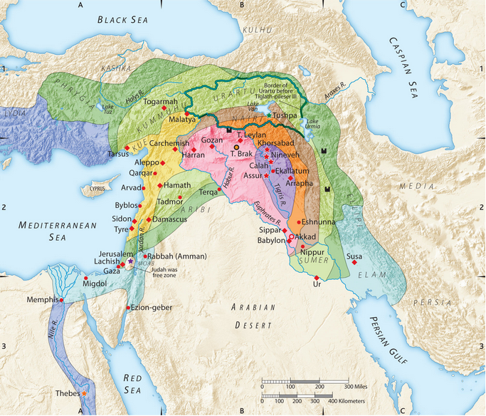
Das Assyrische Reich

Slide 230
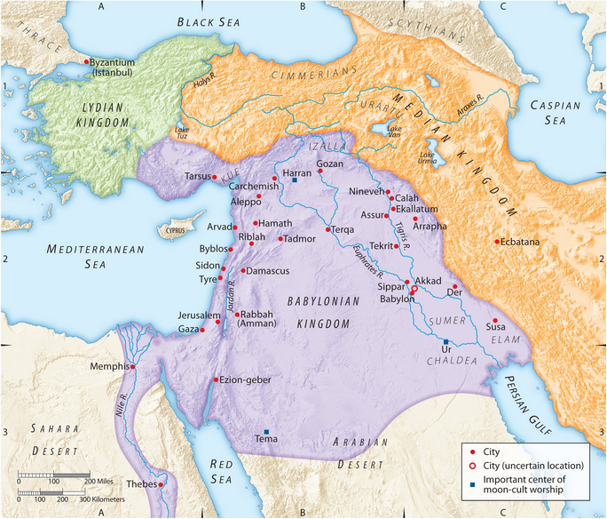
Das Babylonische Weltreich

Slide 231
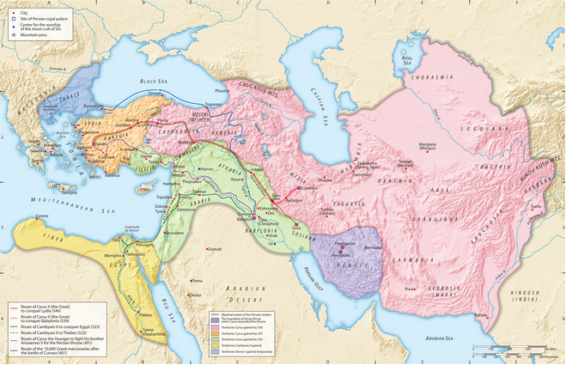
Das persische Reich

Slide 232
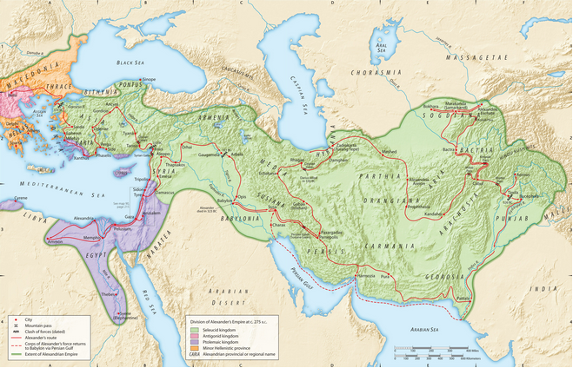
Das makedonische Reich

Slide 233
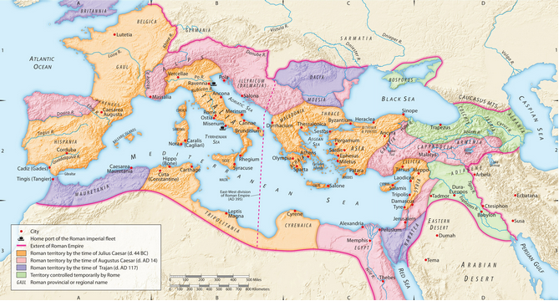
Das römische Reich

Slide 234
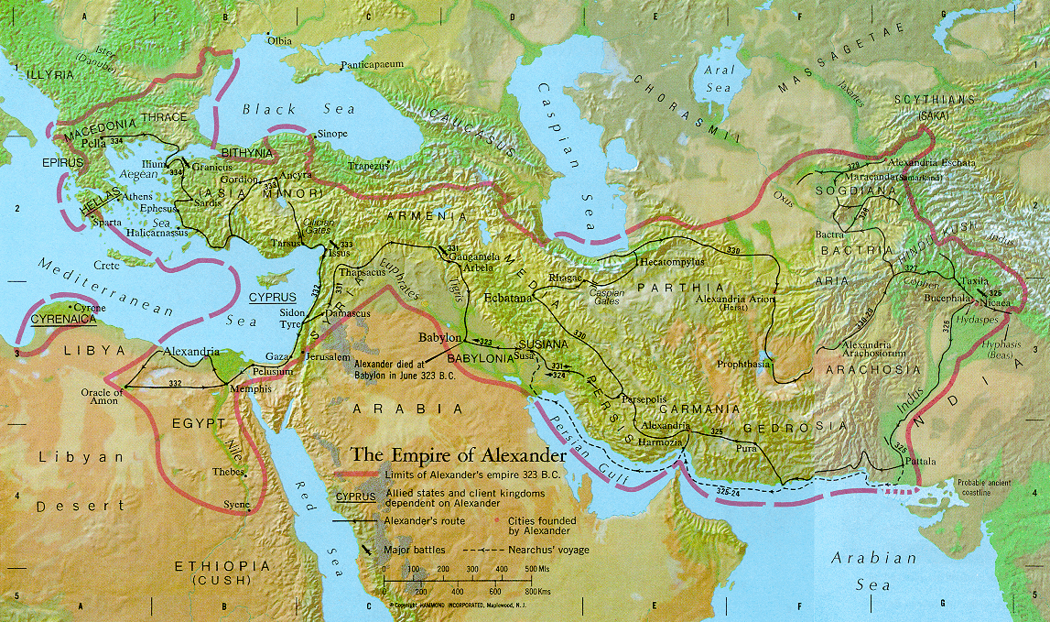

Slide 235
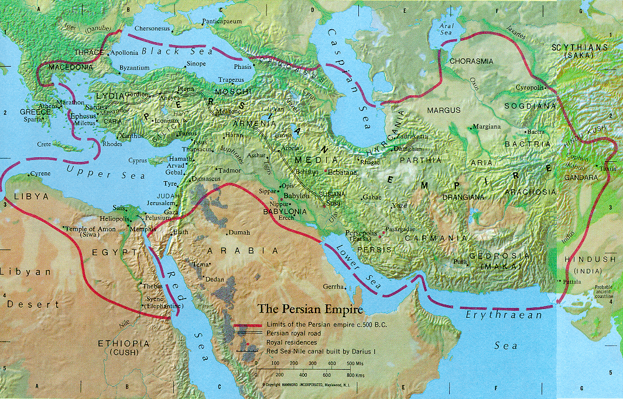

Slide 236
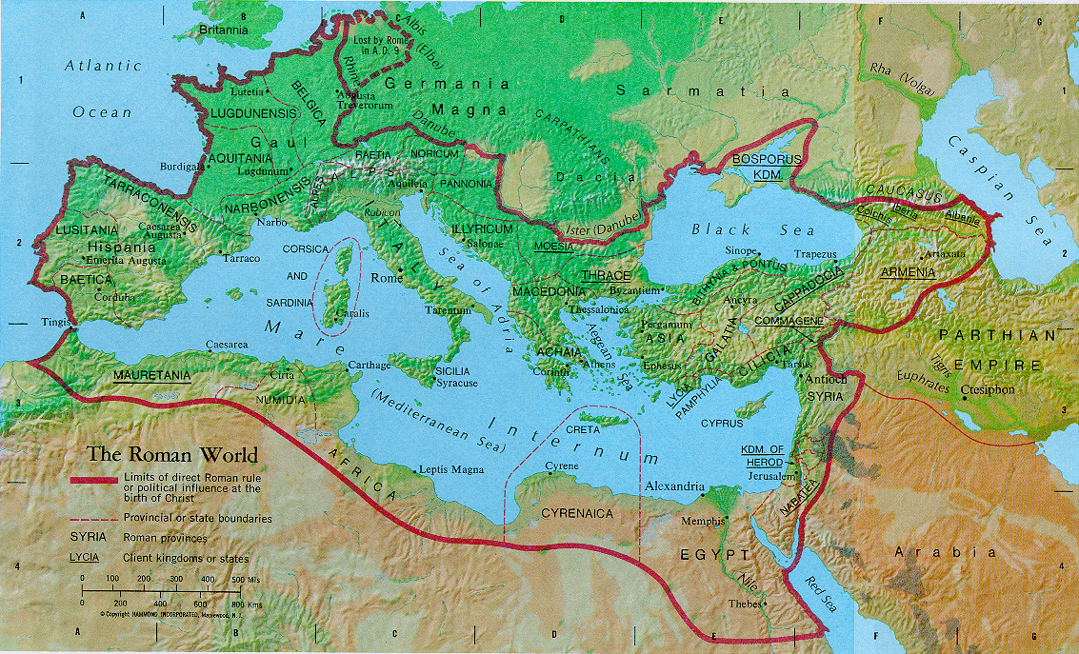

Slide 237
Daniel - historischer Rahmen
Medo-Persisches Weltreich 539-333
Babylonisches Weltreich 605-539
Kyrus, Perser
Nebukadnezar
Belsazar
Darius, Meder
605 v. C.
539 v. C.

Slide 238
Die neronische Verfolgung (ab Aug. 64), vorausgesagt 63 n. Chr.
1P gibt Hinweise auf Verfolgung + bevorstehendes großes „Gericht“:
4,1 Nachdem also Christus … litt, wappnet auch ihr euch mit der selben Denkweise, denn der, der im Fleisch gelitten hat, hat mit Sünde abgeschlossen, …
4,7 Es ist aber das Ende von allen [Dingen] nahe gekommen. Seid daher besonnen [gesunden Sinnes] und nüchtern für die Gebete.
4,12 Geliebte, lasst euch den Brand, der unter euch zur Prüfung entstanden ist, nicht befremden, …, 13 sondern so, wie ihr der Leiden des Christus teilhaftig seid, freut euch, …
4,17 denn der Zeitpunkt ist [da], an dem Gericht vom Hause Gottes her beginnen sollte; wenn aber zuerst bei uns, was wird das Ende derer sein, die der guten Botschaft Gottes ungehorsam sind?
5,10: Aber der Gott aller Gnade, … er selbst mache euch, nachdem ihr ein Weniges [o.: eine kurze Zeit] gelitten habt, heil ‹und tüchtig›; er festige, stärke, gründe [euch].”

Slide 239
Die neronische Verfolgung
„Die Meinung, dass die Verfolgung 64 in Rom begann und sich dann über das ganze Reich ausbreitete, war die vorherrschende Meinung in der Antike. ... Verfechter dieser Meinung (im 19. Jh): Baldwin (Comm. ad Edicta Imper.), Launoius, Dodwell, Mosheim.“
(Moses Stuart, 1845, Offenbarungskommentar, Bd 1, S 222ff)
Stuart zitiert Orosius (Zeitgenosse von Hieronymus u. Augustinus):
Nero „... verfolgte zuerst die Christen in Rom durch Folterung und Tötung und befahl, dass sie in allen Provinzen mit derselben Verfolgung geplagt werden sollten. Er arbeitete sogar dahin, den Namen der Christen auszulöschen; und er ließ die Apostel Christi, Petrus und Paulus, durch das Schwert töten.“ (Historiae VII,7)
(Vgl. Jost, Geschichte der Israeliten, Bd 2, S 295ff.320ff; zit. bei Moses Stuart.)

Slide 240
Die neronische Verfolgung
Orazio Marucci (kath. Gelehrter) erwähnt (in: Manual of Christian Archeology, S 29) römische und italienische Quellen, die anzeigen, dass die neronische Verfolgung sich „auf das ganze röm. Reich ausweitete“, … „die Christen wurden als Feinde der menschlichen Rasse betrachtet“.
F. Schaff (Geschichte der christlichen Kirche) zitiert Vertreter der Meinung, die neronische Verfolgung war im ganzen Reich:
Orosius (Horosius) (400 n. Chr.; Hist. VII,7)
Sulpicius Severius (Chron. II,28f)
Ewald (VI, 627; und sein Commentary on Revelation)
Renan (S. 183);
C.L. Roth (Werke des Tacitus, VI,117);
Wieseler (Christenverfolgungen der Caesaren, S. 11): Nero verbot das Christentum als gefährlich für den Staat.
Inschrift in Pompeij zeugt von blutiger Verfolgung unter Nero (Kiessling und De Rossi)

